Slide 1



شهریور 1404
Notes:
پژوهشگر مدیر کیفی
آشنایی با افراد

Slide 2
فصل ۱
طبقه‌بندی و مشخصات روانکـــــــــــــــــــــــــــــــــارها
فصل ۲
مواد افزودنی به روانکــــــــــــــــــــــــــــــــــــــــــــارها
فصل ۳
آزمون‌های ضروری آنالیـــــــــــــــــــــــــــــــــــــز روغن
فصل ۴
تجهیزات و مواد مورد نیاز برای هر آزمـــــــــــــــــــــایش
فصل ۵
تأثیر آنالیز روغن تفسیر نتــــــــــــــــــــــــــــــــــــــایج
Notes:
سوال در مورد پایدارترین روغن پایه در مورد اکسیداسیون زینک و فسفر در روغن نشانه چیست و کاهشش باعث چی میشه
بالا بودن میزان آب موجود در روغن برودتی خریداری شده

Slide 3
فصل اول
طبقه بندی و مشخصات روانکارها
شناخت روانکارها و دسته‌بندی‌ آن ها
طبقه‌بندی و مشخصات روانکارها در صنعت
استانداردهای سازنده و استانداردهای محصول

Slide 4
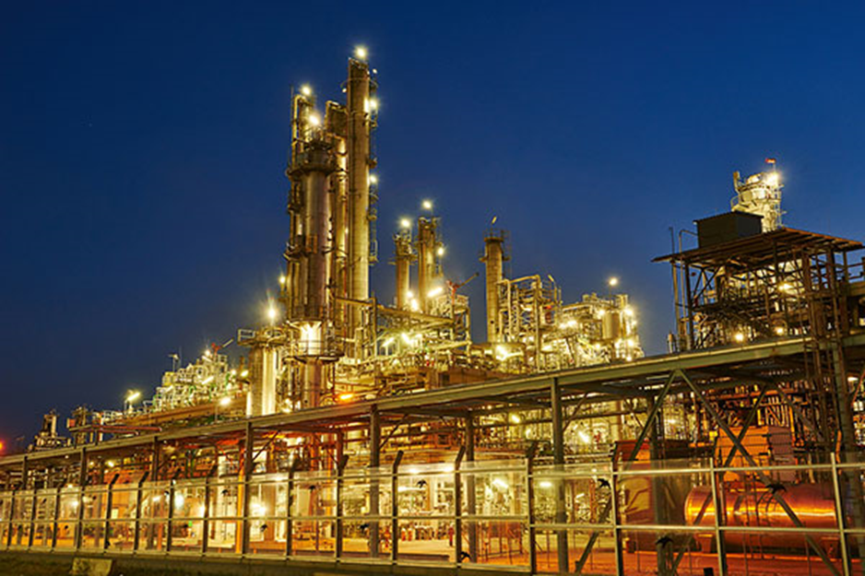
روانکار چیست؟
ماده‌ای است که برای کاهش اصطکاک و سایش بین قطعات متحرک به کار می‌رود
روانکاری، خنک‌کاری، آب‌بندی، محافظت در برابر خوردگی و تمیز نگه داشتن سطوح
روغن پایه (70-100٪) و مواد افزودنی (0-30٪)
Notes:
هزینه روانکاری کمتر از ۳٪ کل هزینه نگهداری است، اما می‌تواند تا ۴۰٪ هزینه‌های تعمیرات را کاهش دهد
در سیستم‌های کمپرسور و توربین، روانکارها باید دماهای بالا و آلودگی‌ها را تحمل کرده و در عین حال تمیزی سیستم را حفظ کنند درصدهای مختلف اقزودنی با توجه به شرایط عملیاتی سیست است ترانس کمپرسور هیدرولیک دنده و موتور

Slide 5
تجهیزات حیاتی نیازمند روانکاری
یاتاقان‌ها
جلوگیری از تماس فلز با فلز، داغ شدن، گریپاژ و توقف کامل تجهیز
چرخ‌دنده‌ها
کاهش سایش دندانه‌ها و افزایش راندمان انتقال نیرو
کمپرسورها
روانکاری، خنک‌کاری، آب‌بندی و حتی پاک‌کنندگی
پمپ‌ها
محافظت از یاتاقان‌ها و آب‌بند مکانیکی
توربین‌ها
روانکاری، خنک‌کاری و انتقال آلودگی
سیستم‌های هیدرولیک
روانکاری،کاهش اصطکاک، انتقال نیرو
موتورهای احتراقی
کاهش اصطکاک، خنک‌کاری، آب‌بندی، تمیزکاری و محافظت از قطعات
Notes:
*ویدیو چرا روان کاری مهم است
در سیستم‌های کمپرسور و توربین، روانکارها باید دماهای بالا و آلودگی‌ها را تحمل کرده و در عین حال تمیزی سیستم را حفظ کنند

Slide 6
انواع روغن های پایه
Semi-synthetic
Synthetic Oils
Mineral oils
روغن‌های نیمه‌سنتتیک
ترکیبی از روغن معدنی و سنتتیک.
روغن‌های سنتتیک
روغن های معدنی(گروه‌های I، II و III (بر اساس روش پالایش و خلوص)
گروه IV پلی آلفا اولفین‌ها (PAO): عملکرد عالی در دماهای بالا و پایین، گران‌قیمت.
گروه V سایر روان کارها: استرها، پلی اتیلن گلایکل‌ها ، فسفات استرها و غیره
گروه I: پالایش با حلال، شاخص ویسکوزیته تقریبی ۸۰-۱۲۰؛ ارزان‌قیمت و برای کاربردهای کم‌فشار.
گروه II: پالایش شده، پایداری اکسیداسیون بهتر، شفاف و بی‌رنگ.
گروه III: به شدت پالایش شده، VI بیش از ۱۲۰؛ اغلب به عنوان "سنتتیک" شناخته می‌شوند.
Notes:
تجهیزات حساس از روغن‌های معدنی گروه II یا III و یا PAOهای سنتتیک به دلیل پایداری اکسیداسیون بالا استفاده می‌کنند. کمپرسورهای انتقال گاز یا مبرد از روغن های مناسب با گاز عبوری استفاده میکنند از PAG و POE استفاده میکنند.

Slide 7
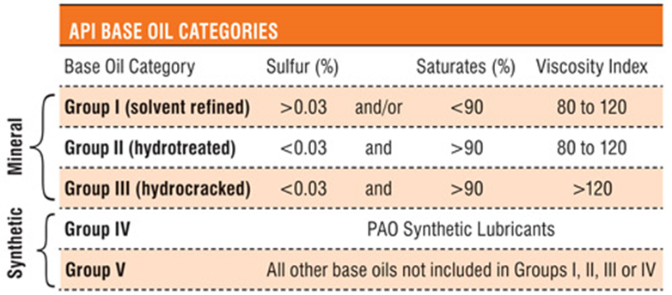
انواع روغن های پایه
Notes:
*ویدیو روغن های پایه

Slide 8
طبقه‌بندی روانکارها بر اساس کاربرد
روغن کمپرسور
روغن های معدنی، استری، PAO و PAG، تحمل دما و فشار و سازگاری مطلوب با گاز مورد استفاده.
روغن گیربکس
روغن های معدنی و PAO، خواص فشارپذیری و ضدسایش بالا
روغن توربین
روغن های معدنی و PAO، با قابلیت جداسازی سریع آب و کف کنندگی کم.
روغن هیدرولیک
روغن های معدنی و PAO، پایداری اکسیداسیون و ویسکوزیته بالا
روغن حرارتی
روغن‌های معدنی نفتنیکی یا روغن‌های سنتزی حلقه‌ای، پایداری حرارتی و اکسیداسیونی بالا
گریس ها
فاز روغنی آن اغلب از روغن‌های معدنی و فاز صابونی آن‌ها از مواد مختلفی مانند Li، Ca یا کمپلکس آنها
Notes:
در صنعت تولید پلی‌اتیلن، کمپرسورها، اکسترودرها و گیربکس‌ها بسیار مهم هستند، بنابراین انتخاب روغن مناسب برای هر یک حیاتی است.

Slide 9
انتخاب روانکار مناسب
شرایط کارکرد
دما، بار، سرعت و وجود آلودگی.
سازگاری
با گازهای فرآیندی، آب‌بندی‌ها و متریال سیستم.
فاصله زمانی تعویض
تحت تأثیر مقاومت در برابر اکسیداسیون و کاهش افزودنی‌ها.
نیازهای افزودنی
EP برای گیربکس‌ها، R&O برای توربین‌ها، دمولسیفایر برای سیستم‌های با آلودگی آب.
Notes:
مقدار بار در گیربکس ها باید از ویسکوزیته بالا استفاده کرد دما عامل بسیار مهمی است از روغن مقاوم اکسیداسیون مناسب
سازگاری با مواد تجهیزات مثل آب بند ها در هیدرولیک استرها
فرکانس نگهداری و هزینه , سختی تعویض مثل گریس های پلی اوره در توربین های بادی

Slide 10
طبقه‌بندی ویسکوزیته (ISO VG)
ISO VG (ISO Viscosity Grade) یک سیستم بین‌المللی برای طبقه‌بندی روغن‌ها بر اساس ویسکوزیته کینماتیکی آن‌ها در دمای °C 40 است، که توسط استاندارد ISO 3448 تعریف شده است.
در این سیستم، عدد ISO VG نشان‌دهنده ویسکوزیته میانگین روغن بر حسب سانتی‌استوک (cSt) در دمای 40 °C است، با یک محدوده تلورانس ±10%.

Slide 11
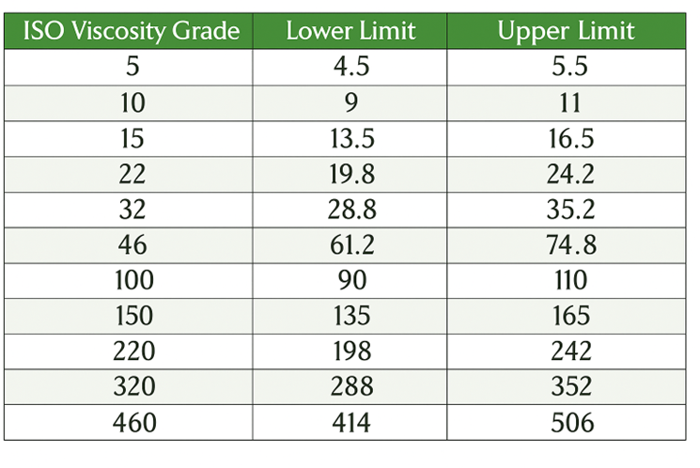
Notes:
ویسکوزیته = غلظت روغن و مقاومت در برابر جریان
رقیق = سایش بیشتر
غلیظ = مصرف انرژی بالا
درست = عمر بیشتر + عملکرد بهتر
طبقه‌بندی مهم:
ویسکوزیته های موتور و گیربکس توضیح داده شود SAE
صنعتی ISO VG 32، 46، 68
اهمیت انتخاب درست:

Slide 12
دسته‌بندی استانداردهای مورد استفاده در روانکارها
１.استانداردهای ویژگی محصول (Product Specification Standards)
２.مشخصات سازندگان تجهیزات (OEM)
３.استانداردهای روش آزمون (Test Method Standards)
Notes:
استانداردهای ویژگی محصول (Product Specification Standards)
اینا مشخص می‌کنن یک روغن یا روانکار باید چه ویژگی‌هایی داشته باشه تا قابل قبول باشه.
مثلاً API در خودروها، ACEA اروپا، یا ISO برای صنعتی.
تمرکز روی کیفیت و عملکرد محصول.
مثال: روغن موتور باید سطح معینی از مقاومت در برابر اکسیداسیون، کنترل رسوبات و محافظت در برابر سایش داشته باشه.
مشخصات سازندگان تجهیزات (OEM Specifications)
یعنی خود سازنده‌ی ماشین یا موتور OEM = Original Equipment Manufacturer
شرکت‌ها مثل مرسدس، کاترپیلار، زیمنس، یا کمپرسورسازها مشخص می‌کنن چه روغنی دقیقاً مناسب دستگاهشونه.
حتی اگر یک روغن استاندارد API یا ISO داشته باشه، ممکنه OEM بگه باید تست‌های خاص دیگه‌ای هم پاس کنه.
دلیلش: هر دستگاه شرایط کار خاص خودش رو داره.
استانداردهای روش آزمون (Test Method Standards)
اینا می‌گن چطور باید ویژگی‌های روغن اندازه‌گیری بشه.
مرجع اصلی ASTM آمریکاDIN آلمانISO.
مثال: آزمون ویسکوزیته در دمای 40°C و 100°C (ASTM D445).
هدفش اینه همه آزمایشگاه‌ها نتیجه یکسان بگیرن

Slide 13
روانکارها از ترکیب روغن پایه و مواد افزودنی تشکیل شده‌اند.
انواع روغن‌های پایه شامل پنج گروه API از I تا V
طبقه بندی روانکارها بر اساس کاربرد (کمپرسور، گیربکس، توربین و...)
انواع استاندارد های موجود در صنعت روانکاری
انتخاب روانکار بنا به نوع سیستم و شرایط کارکرد آن
خلاصه فصل اول

Slide 14
پرسش و پاسخ
بیشتر در واحد شما از کدام روانکارها استفاده می‌شود؟
آیا در انتخاب یا استفاده از روانکارها با مشکلی مواجه شده‌اید؟

Slide 15
فصل دوم
مواد افزودنی به روانکارها
عملکرد، انواع، و اهمیت در صنعت

Slide 16
تعریف:
ترکیبات شیمیایی که به روغن پایه اضافه می‌شوند تا عملکرد آن را بهبود بخشند یا خواص جدیدی ایجاد کنند
نقش
:بهبود روانکاری، محافظت در برابر سایش، اکسیداسیون، زنگ‌زدگی، خوردگی و تخریب حرارتی
نسبت
معمولاً ۰.۱ تا ۳۰٪ از حجم روانکار
Notes:
شاخص ویسکوزیته را افزایش میدن خواص ضد خوردگی ایجاد میکنن
افزودن آنتی‌اکسیدان‌های فنولیک یا آمینیک به روغن کمپرسور
مثال در مورد افزودن آنتی اکسیدان به روغن پایه های معدنی و PAO و افزایش روبوت آن
مثال در مورد اضافه کردن Ep به گریس لیتیوم
بیشترین حجم افزودنی در موتورهای احتراقی
کمترین در روغن های ترانس ولتاژ بالا

Slide 17
چرا از مواد افزودنی استفاده میشود؟
روغن‌های پایه به تنهایی برای پاسخگویی به نیازهای عملکردی کافی نیستند.
افزودنی‌ها خواص مطلوبی را تقویت یا ایجاد می‌کنند، از جمله:
بهبود پایداری اکسیداسیون.
افزایش عملکرد ضدسایش (AW) یا فشارپذیری (EP).
جلوگیری از زنگ‌زدگی و خوردگی.
کاهش کف (Foam).
بهبود رفتار ویسکوزیته.
Notes:
o ZDDP (Zinc Dialkyldithiophosphate) پرکاربردترین، در روغن موتور، هیدرولیک و صنعتی AW
o AW TCP – tricresyl phosphate
o گوگرد-فسفر ترکیبات (Sulfur-Phosphorus Compounds) → رایج‌ترین در روغن‌های دنده صنعتی و خودرو.EP
o AW:
o روغن‌های هیدرولیک (ISO VG 32-68 با ZDDP).
o روغن‌های کمپرسور و توربین با شرایط متوسط.
o گریس‌های عمومی برای یاتاقان‌های بار متوسط.
o روغن موتور (ZDDP نقش AW و Antioxidant را هم دارد).
o AW:
o روغن‌های هیدرولیک (ISO VG 32-68 با ZDDP).
o روغن‌های کمپرسور و توربین با شرایط متوسط.
o گریس‌های عمومی برای یاتاقان‌های بار متوسط.
o روغن موتور (ZDDP نقش AW و Antioxidant را هم دارد).
o روغن‌های کمپرسور برای واحدهای اتیلن اغلب از آنتی‌اکسیدان، ضدسایش و ضدفوم استفاده می‌کنند.

Slide 18
افزودنی ها
آنتی‌اکسیدان‌ها:
جلوگیری از تخریب روغن در اثر اکسایش
ضدسایش (AW) و فشارپذیر (EP):
کاهش سایش و محافظت در بارهای بالا
دترجنت‌ها ، دیسپرسانت‌ها و آنتی فوم ها
تمیز نگه داشتن سطوح و معلق نگه داشتن ذرات
ممانعت‌کننده‌های زنگ و خوردگی:
محافظت از سطوح فلزی
بهبوددهنده‌های شاخص ویسکوزیته:
پایدارسازی ویسکوزیته در دماهای مختلف

Slide 19
آنتی اکسیدان ها
عملکرد: کند کردن واکنش‌های اکسیداسیون و افزایش عمر روغن.
انواع: آنتی‌اکسیدان‌های فنولیک و آمینیک.
اهمیت: حیاتی در روغن‌های توربین و کمپرسور و سایر روغن هایی که در معرض حرارت بالا و هوا قرار دارند.
Notes:
*ویدیو اکسیداسیون
دتیوهای آنتی اکسیدان جلوگیری از اکسید شدن روغن و افزایش عمر روانکار
انواع فنولی آمینی فلزگیر
فنولی خنثی کردن رادیکال‌های آزاد
آمینی مقاومت در برابر اکسیداسیون حرارتی
فلزگیر مهار یون‌های فلز افزایش‌دهنده اکسیداسیون
پایش شاخص اسیدی تحلیل طیف‌سنجی تست‌های شیمیایی
آنتی‌اکسیدان‌ها، روغن توربین به سرعت تخریب شده و لجن و اسید تشکیل می‌دهد.

Slide 20
افزودنی‌های ضدسایش و فشارپذیر ( EP AW)
افزودنی‌های AW: از تماس فلز-به-فلز در شرایط عادی جلوگیری می‌کنند (مانند ZDDP).
افزودنی‌های EP: در شرایط فشار و بار شدید با تشکیل لایه محافظ، از جوش خوردن سطوح جلوگیری می‌کنند.
کاربرد: روغن‌های گیربکس و کمپرسورها.
Notes:
افزودنی‌های ضدسایش و فشارپذیر محافظت سطح فلز در برابر سایش و فشار
ضدسایش مناسب بار متوسط و حرکت معمولی فسفات دی‌استر کمپرسورها یاتاقان
فشارپذیر مناسب بار بالا و تماس شدید فلز با فلز ترکیبات سولفور و کلر
دنده یاتاقان فشار بالا پایش تست‌های سایش و بررسی سطح قطعات *ویدیو ZDDp

Slide 21
دترجنت‌ها و دیسپرسانت‌ها
دترجنت‌ها: اسیدها را خنثی و سطوح را تمیز می‌کنند.
دیسپرسانت‌ها: آلودگی‌ها را به صورت معلق در روغن نگه می‌دارند تا از تشکیل لجن جلوگیری شود.
کاربرد: بیشتر در روغن‌های کمپرسور گازسوز و موتور.
Notes:
افزودنی‌های دترجنت و دیسپرسانت در روغن‌های موتور برای جلوگیری از تشکیل لجن در اطراف رینگ پیستون‌ها ضروری هستند.

Slide 22
ممانعت‌کننده‌های زنگ و خوردگی
عملکرد: با تشکیل یک لایه نازک بر روی سطوح فلزی، از تماس آن‌ها با رطوبت و اسیدها جلوگیری می‌کنند.
کاربرد: در روغن‌های توربین، هیدرولیک و گیربکس که در معرض آب هستند.
Notes:
روغن‌های کمپرسور که در معرض هوای مرطوب هستند، از این افزودنی‌ها برای جلوگیری از خوردگی استفاده می‌کنند.

Slide 23
پایش افزودنی‌ها
افزودنی‌ها در طول زمان استفاده مصرف می‌شوند.
پایش: از طریق آنالیز روغن (پایش عناصر افزودنی مانند Zn, P, Ca و آزمایش‌هایی مانند RBOT و MPC می‌توان سلامت افزودنی‌ها را بررسی کرد.
Notes:
در روغن توربین، کاهش آنتی‌اکسیدان‌ها منجر به تشکیل وارنیش MPC قابل شناسایی است. یکی از آزمون های روتین پتروشیمی ها RoBOT است

Slide 24
افزودنی‌ها برای عملکرد بهینه روانکارها حیاتی هستند.
هر افزودنی نقش مشخصی (ضد سایش، EP، آنتی‌اکسیدان و...) دارد.
انتخاب افزودنی مناسب به نوع تجهیز و شرایط کارکرد بستگی دارد.
پایش منظم سلامت افزودنی‌ها از طریق آنالیز روغن ضروری است.
خلاصه فصل دوم

Slide 25
پرسش و پاسخ

Slide 26
فصل سوم
چرا آنالیز روغن مهم است؟
آنالیز روغن مانند "آزمایش خون" برای ماشین‌آلات است و وضعیت داخلی آن‌ها را نشان می‌دهد.
Notes:
یک نمونه روغن کمپرسور استری خریداری شده آب 800 به جای آب زیر 50 داشت به عنوان مثال، یک نمونه روغن از کمپرسور نشان می‌دهد که نسبت آهن و مس در افزایش شدید است، که نشانه سایش بوده و تعمیر یا نگهداری را ضروری می‌کند.

Slide 27
روغن‌های نو:
اطمینان از خلوص و کیفیت روغن
جلوگیری از آسیب اولیه به تجهیزات
تضمین خواص روانکاری مورد انتظار
روغن‌های کارکرده:
پایش سلامت تجهیزات و پیشگیری از خرابی
تعیین زمان بهینه تعویض روغن
کاهش هزینه‌ها و افزایش بهره‌وری
شناسایی ذرات سایشی و آلودگی‌ها

Slide 28
نمونه‌برداری صحیح
قانون طلایی: "یک نمونه بد، از یک نمونه گرفته‌نشده بدتر است!"
Notes:
نمونه گیری از کف مخزن نگهداری روعن pq 100 به ما میده

Slide 29
نکات کلیدی
نمونه‌برداری از نقطه صحیح (جایی که روغن گردشی است).
استفاده از ظروف نمونه‌برداری تمیز و مناسب.
اطمینان از تمیز بودن اطراف نقطه نمونه‌برداری.

Slide 30
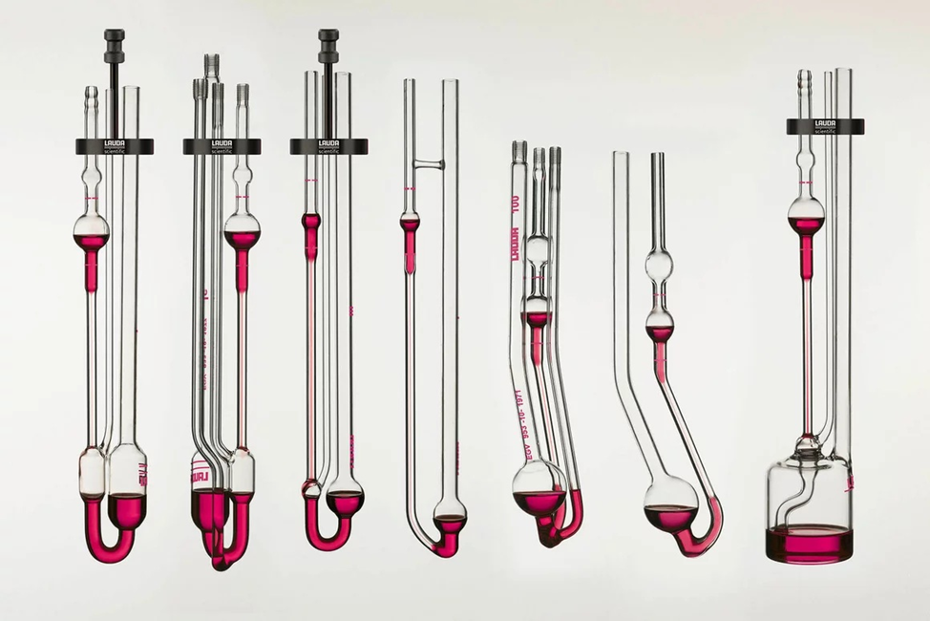
ویسکوزیته کینماتیک ASTM D445

Slide 31
مهمترین ویژگی روغن که قابلیت جریان و تشکیل لایه روانکاری را نشان می‌دهد
انتخاب گرید ویسکوزیته مطابق توصیه سازنده تضمین می‌کند که روغن در شرایط عملیاتی فیلم روانکار کافی ایجاد کرده و جریان مناسبی در دماهای پایین و محافظت کافی در دماهای بالا داشته باشد؛ انتخاب اشتباه می‌تواند باعث سایش، افزایش مصرف انرژی، یا خرابی زودرس تجهیزات شود.
سنجش مقاومت روغن در برابر جریان برای اطمینان از حفظ خواص روانکاری؛ تغییر آن می‌تواند نشانه آلودگی با سوخت، اکسیداسیون، دوده یا تخریب افزودنی‌ها باشد و بر عملکرد و عمر تجهیزات اثر مستقیم دارد.
Notes:
خیلی چیا رو به ما میگه روغنمون مناسبه-توی دمای بالا خوبه - اکسید نشده – آلودگی واردش نشده -
ویسکوزیته کینماتیک (ASTM D445) و شاخص ویسکوزیته (ASTM D2270).
ویسکوزیته پایین منجر به سایش می‌شود؛ ویسکوزیته بالا منجر به اتلاف انرژی
شاخص ویسکوزیته (VI) برای ارزیابی پایداری ویسکوزیته در دماهای مختلف ضروری است.

Slide 32
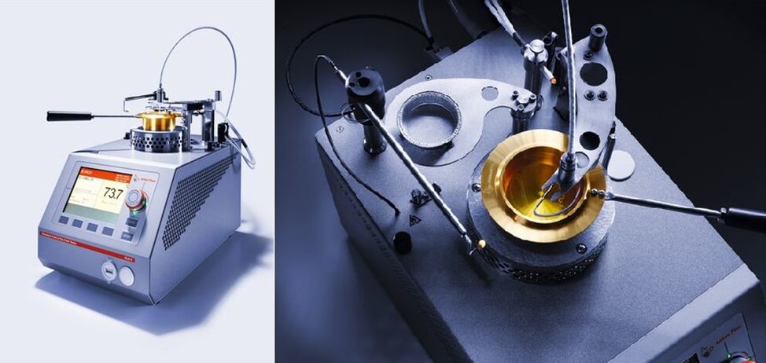
نقطه اشتعال ASTM D92

Slide 33
نقطه اشتعال دمایی است که بخارات روغن در حضور منبع اشتعال لحظه‌ای آتش می‌گیرند.
اهمیت در روغن نو: کنترل کیفیت، ایمنی و تشخیص ناخالصی یا تقلب در روغن.
اهمیت در روغن کارکرده: شناسایی آلودگی به سوخت، بررسی تخریب روغن و پیشگیری از خطرات ایمنی.
Notes:
افت ناگهانی در نقطه اشتعال یک هشدار جدی است و در سیستم‌های فشار بالا مانند کمپرسورها باید جدی گرفته شود. *ویدیو فلش

Slide 34
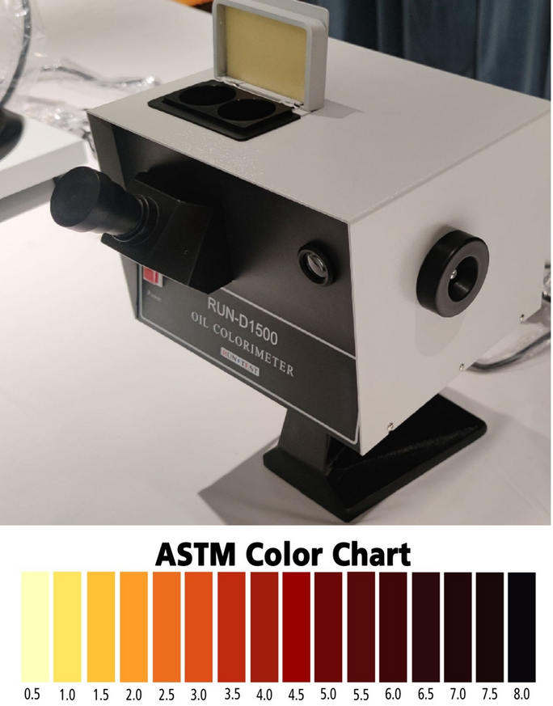
اندازه‌گیری رنگ ASTM D1500

Slide 35
آزمون رنگ روغن یک روش استاندارد برای تعیین و مقایسه رنگ روغن‌های شفاف با مقیاس رنگی مرجع
(از 0.5 تا 8) به‌صورت بصری یا دستگاهی است.
کنترل رنگ در روغن‌های نو به‌عنوان شاخصی از کیفیت فرآیند پالایش، میزان خلوص و یکنواختی محصول نهایی به‌کار می‌رود.
تغییر رنگ در روغن‌های کارکرده نشان‌دهنده اکسیداسیون، آلودگی، تجزیه افزودنی‌ها و افزایش محصولات جانبی ناشی از کارکرد است و به‌عنوان شاخص اولیه پایش وضعیت روغن استفاده می‌شود.

Slide 36
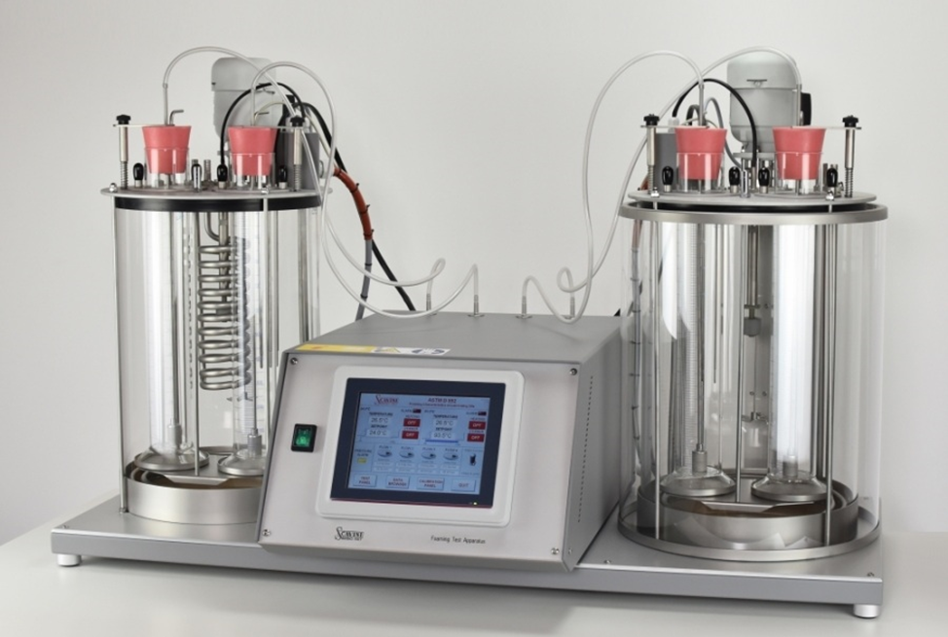
اندازه‌گیری کف ASTM D892
این آزمون میزان تمایل روغن به ایجاد و پایدار ماندن کف در شرایط مختلف دما و هواگیری را در سه مرحله اندازه‌گیری می‌کند.
Notes:
روغن‌های توربین (Turbine Oils): تشکیل کف در سیستم‌های توربین بخار و گاز می‌تواند باعث ورود هوا به سیستم هیدرولیک کنترل، ایجاد کاویتاسیون در پمپ‌ها و از دست دادن کنترل توربین شود.به همین دلیل آزمون D892 برای روغن توربین بسیار حیاتی است.
روغن‌های هیدرولیک: در سیستم‌های هیدرولیک، کف و هوادهی باعث فشرده‌پذیری سیال و از دست رفتن دقت و سرعت پاسخ شیرها و محرک‌ها می‌شود.
روغن‌های گیربکس و کمپرسور: کف پایدار می‌تواند به همراه آلودگی، موجب کاهش روانکاری و افزایش سایش دنده‌ها یا یاتاقان‌ها شود.
روانکار موتور دیزل و بنزینی سنگین: کف زیاد می‌تواند باعث اختلال در روغن‌رسانی و افزایش اکسیداسیون و دمای روغن شود.

Slide 37
اهمیت در روغن‌های نو
آزمون کف روغن در روغن نو نشان می‌دهد که روغن پایه و افزودنی‌های آن مناسب است و در شرایط عملیاتی، از تشکیل حباب پایدار و آسیب‌های ناشی از آن جلوگیری می‌کند.
در روغن‌های کارکرده، آزمون کف به پایش کاهش عملکرد افزودنی ضدکف، آلودگی‌ها و اکسیداسیون کمک می‌کند و می‌تواند نشانه‌ای از ورود آلودگی‌های سطح‌فعال (مثل شوینده‌ها، رطوبت یا گرد و غبار) یا تخریب شیمیایی روغن باشد.
Notes:
توربین بخار و گاز باعث ورود هوا به سیستم ایجاد کاویتاسیون در پمپ‌ها و از دست دادن کنترل توربین شود به همین دلیل برای روغن توربین بسیار حیاتی است.
هیدرولیک کف و هوادهی باعث فشرده‌پذیری سیال و از دست رفتن دقت و سرعت پاسخ شیرها و محرک‌ها می‌شود.
گیربکس و کمپرسور کف پایدار می‌تواند به همراه آلودگی، موجب کاهش روانکاری و افزایش سایش دنده‌ها یا یاتاقان‌ها شود.
موتور دیزل و بنزینی سنگین کف زیاد می‌تواند باعث اختلال در روغن‌رسانی و افزایش اکسیداسیون و دمای روغن شود.

Slide 38
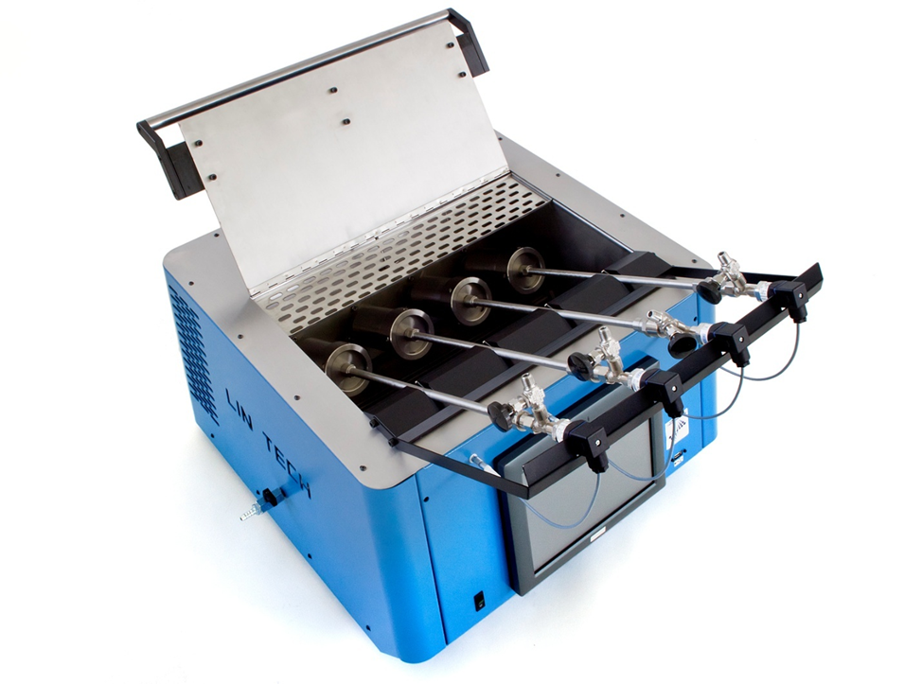
پایداری اکسیداسیون ASTM D2272 (RPVOT)
آزمون RPVOT سنجش مقاومت اکسیداسیونی روغن تحت دما و فشار کنترل‌شده است. در این روش روغن در مجاورت هوا یا اکسیژن و کاتالیزور فلزی قرار گرفته و زمان تا شروع اکسیداسیون شدید اندازه‌گیری می‌شود
این آزمون مشخص می‌کند روغن تازه چقدر در برابر اکسیداسیون و تخریب حرارتی مقاوم است و اطمینان می‌دهد روغن قبل از استفاده طول عمر کافی دارد.
با این آزمون می‌توان کاهش مقاومت اکسیداسیونی روغن را شناسایی کرد و زمان تعویض را تعیین کرد، تا از خرابی تجهیزات جلوگیری شود.
Notes:
*ویدیو روغن توربین (گازی > بخار > آبی) → مهم‌ترین کاربرد.
روغن کمپرسور → خصوصاً CNG چون شرایط دما و فشار بالا دارند.
روغن‌های سنتزی PAO معمولاً بالاتری نسبت به روغن‌های مینرال دارند.
اضافه کردن ادتیو به روغهای مختلف
تفسیر: زمان طولانی‌تر نشان‌دهنده پایداری اکسیداسیون بیشتر است.
با مقایسه زمان روغن کارکرده با روغن نو، می‌توان درصد عمر باقی‌مانده روغن را تعیین کرد روغن‌های توربین جدید: معمولاً RPVOT بالای 1000–1500 دقیقه مطلوب است.
حداقل قابل قبول: برخی منابع صنعتی مقدار >400 دقیقه را مرز هشدار می‌دانند.
روغن‌های مصرف‌شده: وقتی RPVOT به حدود 25–50% مقدار اولیه کاهش یابد → نیاز به تعویض روغن

Slide 39
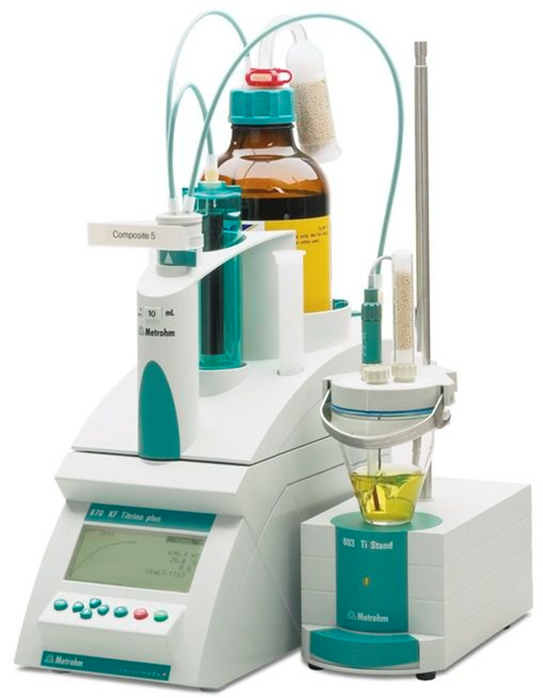
اندازه‌گیری آب موجود در روغن به روش کارل فیشر ASTM D6304
روش دقیق و استاندارد شیمیایی برای اندازه‌گیری کمی مقدار آب (آزاد، امولسیون‌شده و محلول) در روغن بر اساس واکنش ید با آب.
اطمینان از اینکه روغن در فرآیند تولید، حمل‌ونقل و ذخیره‌سازی به رطوبت آلوده نشده و کیفیت اولیه آن حفظ شده است.
تشخیص ورود رطوبت در حین سرویس تجهیز
(به دلیل نشتی، میعان یا مشکلات مکانیکی) و جلوگیری از تخریب سریع روغن و اجزای سیستم.
Notes:
.
کاربرد خاص: حیاتی در روغن ترانس مهم در روغن توربین
روغن توربین بخار حساس‌ترین مورد، چون همیشه در معرض آب و بخار هستند.
روغن توربین گازی اهمیت دارد، چون حضور آب منجر به لاک و خوردگی می‌شود.
روغن کمپرسورهای گاز چون گاز طبیعی می‌تواند همراه رطوبت باشد.
روغن‌های هیدرولیک چون سیستم بسته و حساس به خوردگی است.
کارل فیشر = دقیق‌ترین و استانداردترین روش
سریع و ارزان برای تست میدانی اولیه Crackle Tes
روش تکمیلی برای پایش روند تغییرات آب همراه با سایر آلاینده‌ها. FTIR
شدن رطوبت محیطی حین انجام آزمون برای روغن ها آب دوست بیشتر است

Slide 40
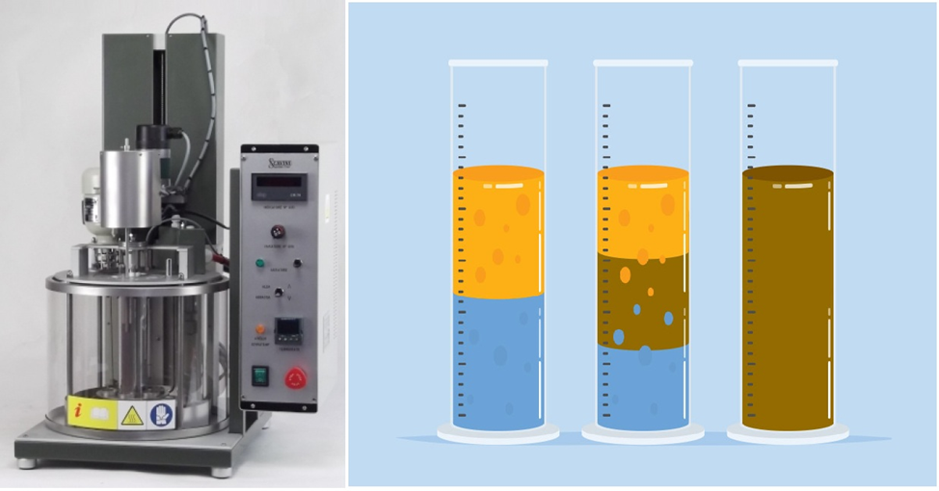
قابلیت جداپذیری آب از روغن ASTM D1401 (Demulsibility Test)

Slide 41
این آزمون میزان توانایی روغن برای جدا شدن از آب و تشکیل دو فاز مجزا (روغن و آب) را در شرایط استاندارد دما و زمان مشخص ارزیابی می‌کند.
روغن‌های روانکار در تماس با رطوبت ممکن است دچار آلودگی آب شوند.قابلیت جداپذیری نشان می‌دهد که آیا روغن می‌تواند آب را سریع و کامل جدا کند یا خیر.
اطمینان از اینکه روغن تازه از کیفیت افزودنی‌های ضدکف و ضد امولسیون مناسب برخوردار است و می‌تواند در سرویس عملکرد بهینه در برابر آلودگی آب داشته باشد.
تشخیص تخریب افزودنی‌ها یا آلودگی روغن (با آب، محصولات اکسیداسیون، یا مواد افزودنی ناسازگار) که می‌تواند منجر به امولسیون پایدار و مشکلات جدی در سیستم شود.
Notes:
تشکیل امولسیون پایدار مشکلات در روانکاری.
کاهش توانایی انتقال حرارت.
خوردگی و زنگ‌زدگی تجهیزات.
اختلال در فیلتراسیون (فیلترها سریع مسدود می‌شوند).
نشان می‌دهد روغن چقدر می‌تواند بعد از آلودگی با آب، دوباره عملکردش را حفظ کند.
کاربرد کلیدی:
توربین بخار (حساس‌ترین)،
هیدرولیک،
کمپرسور گاز.
حدود:
40/40/0 در ≤30 استاندارد
روغن‌های خوب: جدایش کامل ≤10–15 min

Slide 42
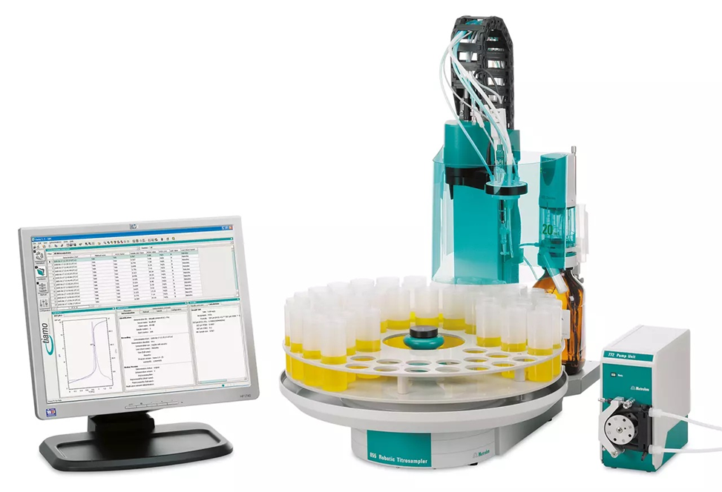
عدد اسیدی کل (TAN) ASTM D664
معیاری برای اندازه‌گیری مقدار اسیدهای آزاد در روغن که به صورت میلی‌گرم KOH موردنیاز برای خنثی‌سازی اسیدهای موجود در یک گرم روغن است
افزایش عدد اسیدی نشانه اکسیداسیون و کاهش کیفیت روغن است و می‌تواند موجب خوردگی قطعات فلزی، کاهش عملکرد روانکاری شود.
شاخصی کلیدی در کنترل کیفیت، ایمنی و افزایش طول عمر محصولات و تجهیزات.
Notes:
اسیدها محصول اصلی اکسیداسیون روغن هستند.
افزایش TAN یعنی:
تشکیل اسیدهای آلی → خوردگی فلزات.
تشکیل لجن و لاک → گرفتگی و چسبندگی در سیستم.
کاهش خاصیت روانکاری..
در چه نوع روغن‌ها مهم‌تر است؟
روغن توربین (گازی و بخار) → چون عمر طولانی دارند و باید پایش شوند.
روغن کمپرسور گاز به علت دمای بالا و حساسیت به اسید.
روغن هیدرولیک و موتور نیز مهم است ولی در توربین‌ها به‌خصوص حیاتی‌تر است.
مقدار مجاز TAN بستگی به نوع روغن دارد:
روغن تازه توربین: TAN معمولاً حدود 0.05 – 0.2 mgKOH/g است.
حد مجاز در سرویس:
اگر TAN به ۲ برابر مقدار اولیه برسد، معمولاً زمان تعویض روغن است.
بسیاری منابع برای توربین‌ها مقدار حداکثر 0.5–1.0 mgKOH/g را مرز هشدار می‌دانند.
در کمپرسورها نیز از همین معیار استفاده می‌شود.
🔻 نوت خلاصه برای ارائه – TAN

Slide 43
اندازه‌گیری عدد بازی ASTM D2896 (TBN)
عدد بازی نشان‌دهنده مقدار قلیائیت موجود در روغن برای خنثی کردن اسیدهای تولیدی در حین کارکرد موتور یا تجهیز است.
تعیین عدد بازی در روغن نو جهت اطمینان از کیفیت و میزان افزودنی‌های قلیایی (مانند دترجنت‌ها) برای محافظت از موتور و تجهیزات در برابر خوردگی و رسوب.
پایش کاهش عدد بازی در روغن کارکرده برای ارزیابی توان باقیمانده روغن در خنثی‌سازی اسیدها و تعیین زمان تعویض یا احیای روغن.
Notes:
کاهش BN بیانگر مصرف‌شدن افزودنی‌های دترجنت و بروز خطر خوردگی اسیدی در موتور یا سیستم است.
پایش BN همواره باید در کنار عدد اسیدی (TAN) انجام شود تا تعادل قلیائیت و اسیدیته مشخص گردد.
افت سریع BN می‌تواند نشان‌دهنده کیفیت پایین سوخت، آلودگی با گوگرد یا شرایط سخت کاری موتور باشد. روغن موتور مهم‌ترین کاربرد؛ معیار کلیدی تعویض روغن.
4. حدود قابل قبول
روغن موتور تازه: TBN معمولاً 6–14 mgKOH/g (بسته به نوع و سطح کارکرد).
در سرویس:
وقتی TBN به حدود 50% مقدار اولیه کاهش پیدا کند → زمان تعویض نزدیک است.
برخی OEM ها حداقل TBN = 2–3 mgKOH/g را مرز هشدار می‌دانند.

Slide 44
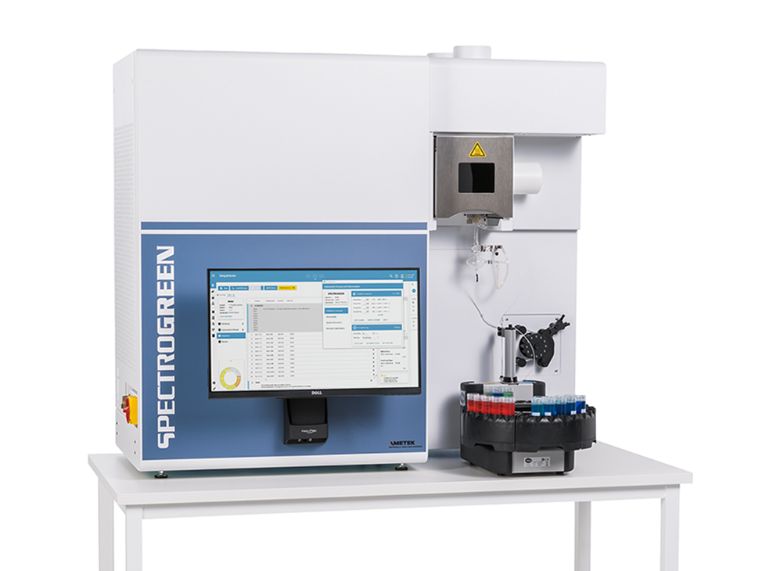
آنالیز عنصریASTM D5185 (ICP)
آزمونی برای اندازه‌گیری همزمان فلزات و عناصر موجود در روغن (افزودنی‌ها، ذرات سایش و آلودگی‌ها)
آلودگی Contamination -شناسایی ورود مواد خارجی مانند خاک، گردوغبار یا مایعات دیگر به روغن (Na,Al,Si)
سایش Wear - اندازه‌گیری فلزات ناشی از سایش قطعات برای تشخیص زودهنگام خرابی مکانیکی(Ni,Cr,Pb,Cu,Fe)
افزودنی‌ها Additive - پایش عناصر موجود در بسته افزودنی برای بررسی مصرف، تخریب یا کاهش کارایی آن‌ها (B,Mg,Ca,P,Zn)
خوردگی Corrosion - ردیابی فلزات آزادشده از خوردگی قطعات فلزی در اثر اکسیداسیون یا واکنش‌های شیمیایی(Pb,Cu)
تشخیص اختلاط یا پرکردن ناهماهنگ Mixing -مقایسه الگوی عناصر افزودنی برای کشف ترکیب شدن با روغن متفاوت یا پرشدن غیراستاندارد.
نشت مایع خنک‌کننده Coolant Leak -شناسایی عناصر شاخص نشت ضدیخ یا آب خنک‌کننده(B,K,Na) در روغن.
Notes:
*ویدیو
روغن موتور → پرکاربردترین مورد (به خاطر پایش سایش و افزودنی‌ها).
روغن توربین و کمپرسور → برای پایش آلودگی (Si, Na, K) و سایش فلزات.
روغن هیدرولیک و صنعتی → بیشتر برای آلودگی و وضعیت افزودنی‌ها.
هدف: آنالیز عنصری روغن با ICP (افزودنی‌ها، سایش فلزی، آلودگی‌ها).
اهمیت: پایش وضعیت روغن و تجهیزات؛ شناسایی سایش، آلودگی و مصرف افزودنی‌ها.
حدود:
افزودنی‌ها → باید پایدار باشند
فلزات سایشی → افزایش = هشدار
آلودگی‌ها (Si, Na, K) → نزدیک صفر؛ >20–30 ppm
محدوده‌ها بستگی به کاربرد و OEM دارند، ولی به طور کلی:
افزودنی‌ها Ca, Zn, P, Mg باید نسبتاً پایدار باشند؛ افت زیاد → نشانه تخریب روغن.
سایش فلزی Fe, Cu, Pb, Cr, Sn, Al افزایش تدریجی نشانه سایش؛ افزایش ناگهانی = هشدار خرابی.
آلودگی‌ها Si, Na, Kوجودشان در روغن تازه نباید محسوس باشد (≈ صفر). مقدار بالاتر از 20–30 ppm معمولاً نشانه آلودگی یا نشتی است.

Slide 45
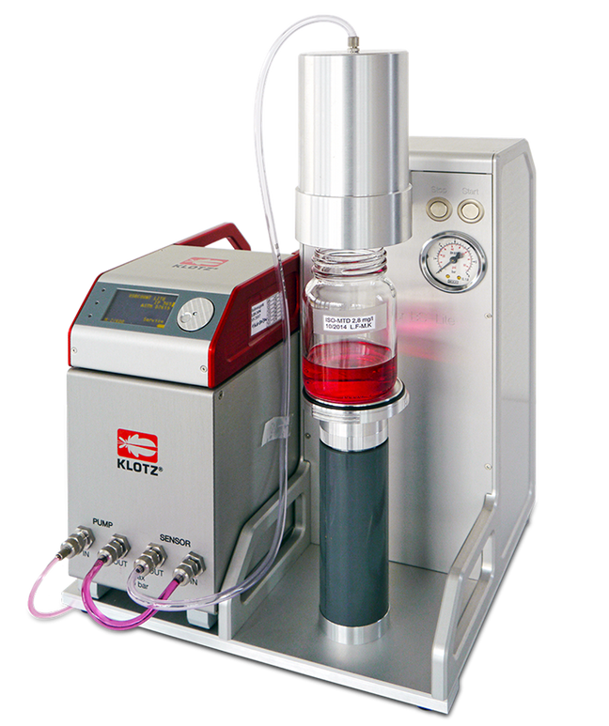
شمارش ذرات ISO 11500 (PC)
آزمون شمارش ذرات (PC) روشی برای اندازه‌گیری و تعیین تعداد و توزیع اندازه ذرات جامد معلق در روغن بر اساس استانداردهایی مانند ISO 4406 یا NAS 1638 است.
کنترل تمیزی اولیه روغن نو قبل از شارژ به سیستم، برای اطمینان از اینکه آلودگی ذرات در حد مجاز تجهیزات حساس (مثل هیدرولیک و توربین) است.
پایش وضعیت سیستم در حین بهره‌برداری، شناسایی آلودگی ذرات خارجی (گرد و غبار، سایش قطعات، خوردگی) و جلوگیری از آسیب‌های جدی به اجزای مکانیکی.
Notes:
*ویدیو هدف: شمارش و طبقه‌بندی ذرات جامد در روغن.
اهمیت: جلوگیری از سایش ساینده، گرفتگی فیلتر و خرابی تجهیزات.
کاربرد کلیدی: هیدرولیک (حساس‌ترین)، توربین، کمپرسور گاز.
حدود:
هیدرولیک دقیق: ISO ≤16/14/11
توربین: ISO ≤18/16/13
عمومی: ISO ≤20/18/15
تعداد ذرات بزرگتر از ۴، ۶ و ۱۴ میکرون است
هدف: تعیین سطح تمیزی روغن و تعداد ذرات جامد.
روش: استاندارد ISO 4406.
تفسیر: کد تمیزی (مانند ۱۸/۱۶/۱۳) نشان‌دهنده تعداد ذرات بزرگتر از ۴، ۶ و ۱۴ میکرون است.
این تست برای روغن‌های هیدرولیک و توربین که تمیزی در آن‌ها بسیار حیاتی است، اهمیت زیادی دارد.
چرا در روغن های هیدرولیک مهم است؟
• https: //www.machinerylubrication.com/Read/353/particle-counting-oil-analysis
• در مورد روش نمونه گیری تحقیق شود
• https: //www.machinerylubrication.com/Read/955/particle-counting-ferrous-density
• https: //www.filtsep.com/content/features/filter-testing-particle-counters-for-hydraulic-and-lubricating-oils/

Slide 46
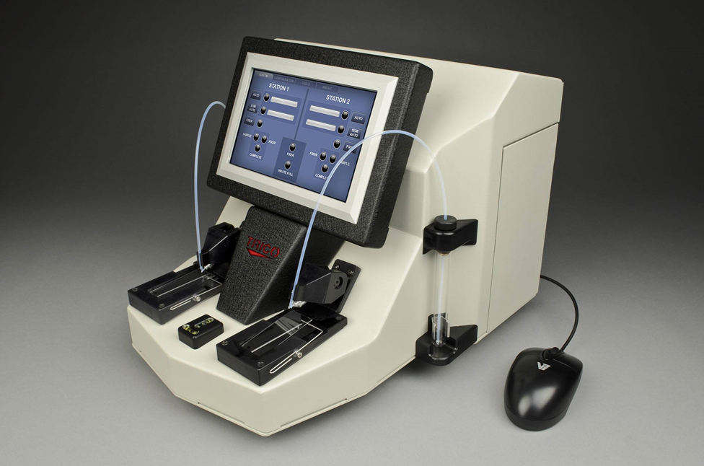
آنالیز ذرات (PA)
پایش مقدار ذرات سایشی و مقایسه روند آن‌ها در طول زمان برای تشخیص زودهنگام خرابی تجهیزات و شدت سایش.
خروجی معمولاً به صورت دو عدد گزارش می‌شود:
ذرات بزرگ‌تر DL (Direct Large)
ذرات ریزتر DS (Direct Small)
نسبت DL/DS می‌تواند نوع سایش (عادی یا غیرعادی) را مشخص کن
Notes:
موارد مهم در انجام آزمون
روش کار: روغن در یک لوله شیشه‌ای در معرض میدان مغناطیسی رسوب می‌کند
؛ دستگاه میزان جذب یا عبور نور را می‌سنجد.
DS < 50 و DL < 20 → نرمال
DL/DS > 1 → سایش غیرعادی
مزیت‌ها: سریع، کمی، قابل تکرار، مناسب برای پایش روتین.
محدودیت: نوع و شکل ذرات مشخص نمی‌شود نیاز به آزمون فروگرافی تحلیلی در صورت مشاهده مقادیر غیرعادی
نمونه‌برداری صحیح: بسیار مهم است؛ چون هرگونه آلودگی خارجی نتیجه را مخدوش می‌کند.

Slide 47
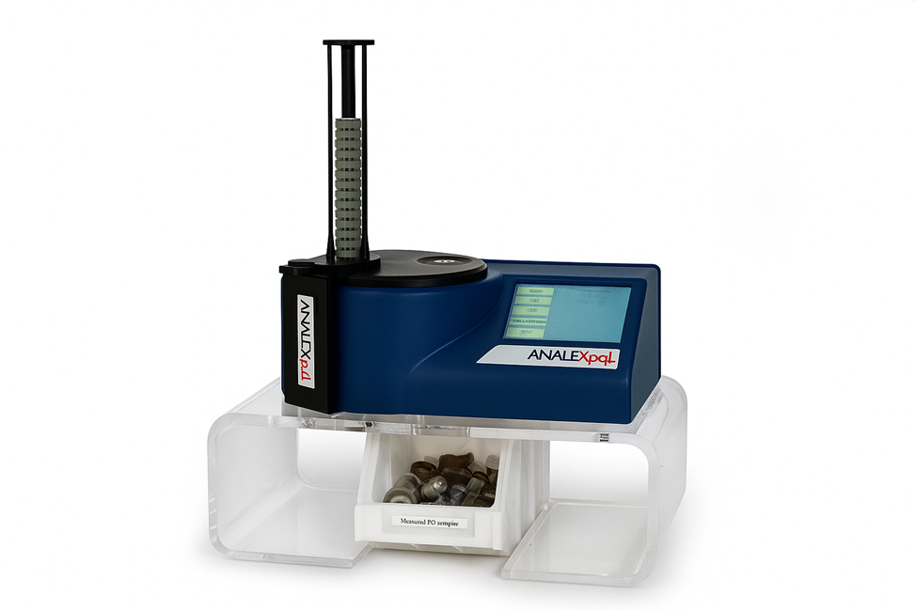
آنالیز ذرات سایش (PQ)
آزمون PQ شاخصی از مقدار کل ذرات فرومغناطیس (ذرات سایشی آهنی و آلیاژهای مغناطیسی) موجود در روغن را با استفاده از پاسخ مغناطیسی نمونه نشان می‌دهد.این روش می‌تواند سایش اولیه را در ترکیب با تحلیل عنصری تشخیص دهد.
اهمیت: پایش سایش اجزای فلزی و تجهیزات در حال کار (گیربکس، موتور، توربین و ...) برای تشخیص زودهنگام خرابی.
Notes:
یادداشت
*ویدیو
موارد مهم در انجام آزمون PQ
نوع ذرات: آزمون فقط ذرات مغناطیسی (آهنی، فولادی، برخی آلیاژها) را اندازه‌گیری می‌کند و نسبت به ذرات غیرمغناطیسی (آلومینیوم، برنز، سیلیس و...) حساسیت ندارد.
عدم وابستگی به رقت نمونه: برخلاف آنالیز ICP، اندازه یا تعداد ذرات تأثیر مستقیم در نتیجه ندارد؛ PQ مجموع اثر مغناطیسی کل ذرات را نشان می‌دهد.
تفاوت با شمارش ذرات (Particle Count): PC بیشتر به ذرات بزرگ و سایشی حساس است، در حالی که شمارش ذرات همه ذرات (فرومغناطیس و غیرمغناطیس) را نشان می‌دهد.
سازگاری با دیگر تست‌ها: معمولاً همراه با Ferrography و ICP تفسیر می‌شود تا منبع و جنس ذرات سایشی مشخص گردد.
محدودیت: امکان تشخیص اندازه و شکل ذرات را به تنهایی ندارد، فقط شدت آلودگی فرومغناطیسی را نشان می‌دهد.
کارکرد خاص و مهم آزمون PQ
در موتورهای دیزل سنگین و گیربکس‌های صنعتی که اجزای فولادی در تماس شدیدند، افزایش ناگهانی PQ نشانه شروع سایش غیرعادی یا خرابی یاتاقان و چرخ‌دنده‌ها است.
در توربین‌های گازی و بخار، تست PQ برای شناسایی سریع شکست‌های اولیه در چرخ‌دنده‌ها یا یاتاقان‌های فولادی بسیار حیاتی است.
در هواپیما و تجهیزات نظامی نیز برای مانیتورینگ وضعیت اجزای بحرانی به‌عنوان یک سیستم هشدار سریع (Early Warning) استفاده می‌شود.
https: //www.alsglobal.com/en/news-and-publications/2022/06/what-is-the-meaning-of-the-pq-index
https: //oil-testing.com/pq-vs-dr/

Slide 48
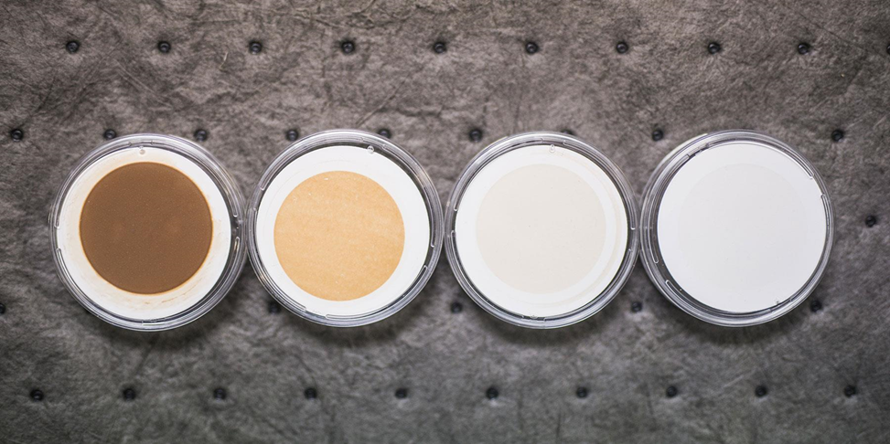
پتانسیل وارنیش ASTM D7843 (MPC)
آزمون MPC میزان تمایل روغن به تشکیل رسوب و لاک (Varnish Potential) را از طریق بررسی تغییر رنگ ذرات اکسیداسیون و آلودگی‌های محلول/نامحلول روی یک فیلتر غشایی مشخص می‌کند.
.
در روغن‌های در سرویس، MPC ابزاری کلیدی برای پایش تمایل روغن به تولید لاک و رسوب در تجهیزات حساس است و هشدار زودهنگام از ایجاد مشکلاتی مانند گرفتگی فیلتر، کاهش راندمان خنک‌کاری و گیرکردن شیرها را فراهم می‌کند.
Notes:
موارد مهم در انجام آزمون
توربین گازی و بخار، کمپرسورها و سیستم‌های هیدرولیک
منجر به گیرکردن شیرهای کنترلی، افزایش دمای یاتاقان‌ها، تریپ ناگهانی و توقف واحد شود
استفاده از فیلتر غشایی استاندارد (0.45 µm) و رعایت شرایط دقیق نمونه‌گیری.
اهمیت بالای دما و همزدن نمونه قبل از فیلتر کردن.
تفسیر نتایج با مقیاس ΔE (تفاوت رنگی):
ΔE < 15 وضعیت خوب
15 ≤ ΔE < 30هشدار
ΔE ≥ 30 احتمال بالای تشکیل لاک و نیاز به اقدام اصلاحی

Slide 49
اندازه‌گیری فورفورال ASTM D5837
آزمون فورفورال یکی از آزمون‌های پایش وضعیت روغن به‌ویژه در تجهیزات الکتریکی مثل ترانسفورماتورهای قدرت است.این آزمون مستقیماً به ارزیابی سلامت عایق سلولزی (کاغذ و پرس بورد) موجود در ترانسفورماتور می‌پردازد و شاخصی غیرمستقیم اما بسیار دقیق برای میزان تخریب عایق و عمر باقی‌مانده تجهیز محسوب می‌شود.
آزمون فورفورال، روشی شیمیایی برای اندازه‌گیری میزان ترکیبات فورانیک حل‌شده در روغن عایق است که مستقیماً بیانگر سطح تخریب کاغذ سلولزی در تجهیزات الکتریکی می‌باشد.
در روغن کارکرده، آزمون فورفورال شاخص اصلی تعیین وضعیت پیری کاغذ عایق، پیش‌بینی عمر باقی‌مانده ترانسفورماتور و تصمیم‌گیری درباره تعمیر یا جایگزینی آن است.
Notes:
کاربرد:روغن های ترانسفورمز و بقیه روغن های الکتریکی
ترکیبات فورانیک: محصول تجزیه حرارتی/شیمیایی/اکسیداتیو سلولز ( 2-Furfural (2-FAL), 5-Hydroxymethyl-2-furfural (HMF)
روش آزمون : HPLC کروماتوگرافی مایع روی روغن، غیرمستقیم پایش کاغذ
مزیت: بدون باز کردن ترانسفورمر، وضعیت داخلی عایق مشخص می‌شود
عوامل افزایش فورفورال: دما بالا، اضافه‌بار، رطوبت، اکسیژن، آلودگی، کیفیت پایین روغن
تفسیر: همراه با رطوبت، گازهای محلول و اسیدیته
اهمیت: ابزار کلیدی مدیریت دارایی ترانسفورمر، مخصوصاً برای ترانسفورمرهای قدیمی >20 سال
تفسیر: uraldehyde Content (ppm) 0.1Healthy 1Moderate 10Extensive >10deterioration

Slide 50
آزمون‌های آنالیز روغن به ما کمک می‌کنند تا:
سایش تجهیزات را رصد کنیم (ICP, PQ).
سلامت روغن را ارزیابی کنیم (Viscosity, TAN, RBOT).
آلودگی‌ها را شناسایی کنیم (PC, Water Content).
انتخاب آزمایش به نوع تجهیز و ریسک‌های موجود بستگی دارد.
خلاصه فصل سوم

Slide 51
فصل چهارم
آزمون‌های آنالیز روغن
معرفی تجهیزات و مواد مورد نیاز برای آزمایش‌های روغن
دستور العمل انجام هر آزمون
نکات کلیدی در انجام آزمون‌ها
Notes:
o بدون تجهیزات کالیبره، نتایج آنالیز غیرقابل اطمینان خواهند بود.

Slide 52
ویسکوزیته کینماتیک ASTM D445
مواد و تجهیزات
ویسکومترهای شیشه‌ای کالیبره شده برای اندازه‌گیری زمان جریان مایع
حمام شفاف، با عمق کافی و کنترل دما در محدوده 0.02°C
دماسنج‌های شیشه‌ای یا الکترونیکی کالیبره شده با دقت 0.02°Cیا بهتر
تایمر برای ویسکومترهای دستی با دقت 0.1 ثانیه یا بهتر
حلال شستشو، حلال خشک‌کننده (مانند استون) و آب مقطر یا دیونیزه
موارد استاندارد جهت کالیبراسیون دوره ای ویسکومترها

Slide 53
دستورالعمل آزمون
یک ویسکومتر تمیز و خشک را انتخاب کنید که محدوده ویسکوزیته تخمینی را پوشش دهد.
نمونه را داخل ویسکومتر بریزید و آن را در حمام کنترل دما قرار دهید تا به دمای مورد نظر برسد.
زمان لازم برای جریان سیال بین خطوط مشخص شده روی ویسک.متر را با دقت 0.1 ثانیه اندازه‌گیری کنید.
زمان آزمون نباید کمتر از ۲۰۰ ثانیه باشد.
با ضرب زمان به دست آمده در ثابت ویسکومتر پ، ویسکوزیته کینماتیک بدست می‌آید.
دو اندازه‌گیری مستقل انجام دهید و میانگین آن‌ها را به عنوان نتیجه نهایی گزارش کنید، به شرطی که اختلاف آنها در حد مجاز باشد.
Notes:
از مواد مرجع کالیبره شده برای تأیید عملکرد دستگاه استفاده کنید.نتایج باید در محدوده مجاز باشد|رایج‌ترین منبع خطا، خطاهای اندازه‌گیری دما و وجود ذرات خارجی در مویینه‌ها است.|سالی یکبار کالیبراسیون دماسنج‌ها و صحت سنجی با مخلوط آب و یخ حداقل هر ۶ ماه| برای مایعات ویسکوز، حمام التراسونیک بدون گرما از بین بردن حباب‌های هوا|نمونه‌های حاوی ذرات جامد باید از یک فیلتر ۷۵ µm عبور داده شوند|کالیبراسیون ترمومتر باید حداقل سالی یک بار تأیید شود|صحت‌سنجی نقطه انجماد آدماسنج باید حداکثر هر شش ماه انجام شود| ویسکومتر را با حلال‌های مناسب تمیز و خشک کنید|

Slide 54
نقطه اشتعال ASTM D92
مواد و تجهیزات
دستگاه کاپ باز کلیولند برای انجام آزمون اشتعال
دماسنجی ASTM 11C/11Fیا ترمومتر دیجیتالی با دقت بهتر برای اندازه‌گیری دما
منبع گاز طبیعی
حلال‌های تمیزکننده مانند تولوئن یا استون

Slide 55
دستورالعمل آزمون
آماده‌سازی نمونه: 70میلی‌لیتر نمونه را داخل کاپ تمیز و خشک بریزید.
افزایش دما: ابتدا سریع و سپس در نزدیکی نقطه اشتعال، به آرامی دما را افزایش دهید.
اعمال شعله: در فواصل دمایی مشخص، شعله آزمون را روی کاپ عبور دهید.
نقطه اشتعال: اولین دمایی که یک حلقه کامل آتش مشاهده شد را ثبت کنید.
اصلاح نتایج: نقطه اشتعال مشاهده شده را برای فشار بارومتریک محیط اصلاح کنید.
نقطه آتشگیری: برای تعیین این نقطه، آزمون را تا زمان شعله‌ور شدن نمونه برای حداقل ۵ ثانیه ادامه دهید.
Notes:
نرخ افزایش دما: کنترل دقیق نرخ افزایش دما و سرعت عبور شعله بسیار مهم است.
عوامل خارجی: از جریان هوا یا حرکت‌های سریع در نزدیکی کاپ خودداری کنید.
شرایط نمونه: اگر فوم روی نمونه ایجاد شد، آزمون را متوقف کنید.کاپ باید کاملاً تمیز و خشک باشد.
کالیبراسیون: دستگاه را حداقل سالی یک بار با ماده مرجع تأیید شده (CRM) صحت سنجی کنید.
اصلاح نتایج: نقطه اشتعال مشاهده شده را برای فشار بارومتریک محیط اصلاح کنید.
اختلاف نتایج: در صورت اختلاف بین نتایج دستگاه خودکار و دستی، نتیجه روش دستی مرجع است.
نکات نمونه‌برداری: از باز کردن غیرضروری ظرف نمونه خودداری کنید.نمونه‌های ویسکوز را به آرامی گرم کنید (نه بیشتر از ۵۶°C زیر نقطه اشتعال مورد انتظار).

Slide 56
اندازه‌گیری رنگ ASTM D1500
مواد و تجهیزات
کالریمتر: دستگاهی با منبع نور، استانداردهای رنگ شیشه‌ای، و محفظه نمونه برای مقایسه بصری رنگ بین 0.5 تا 8
ظرف نمونه: یک شیشه استوانه‌ای شفاف با ابعاد مشخص.
حمام اولتراسونیک: یک دستگاه اختیاری برای از بین بردن حباب‌های هوا از نمونه‌های ویسکوز.

Slide 57
دستورالعمل آزمون
نمونه را تا عمق حداقل 50 میلی‌متر در ظرف بریزید و در صورت لزوم برای شفاف شدن، آن را گرم کنید.
رنگ نمونه را با استانداردهای شیشه‌ای در کالریمتر مقایسه کنید تا دقیق‌ترین تطابق را پیدا کنید.
اگر رنگ نمونه تیره‌تر از رنگ 8 بود، می‌توانید 15 حجم از آن را با 85 حجم از حلال رقیق‌کننده مخلوط و رنگ مخلوط را اندازه‌گیری کنید.
نحوه گزارش‌دهی: اگر رنگ نمونه بین دو استاندارد بود، رنگ استاندارد تیره‌تر را با علامت "L" یا "<" گزارش کنید. برای مثال، <7.5 اگر نمونه رقیق شده بود، عبارت "Dil" را به نتیجه اضافه کنید.
Notes:
صحت آزمون: تفاوت بین نتایج متوالی یک اپراتور نباید از 0.5 واحد رنگ بیشتر باشد.این معیار در
توصیه: برای جلوگیری از نتایج نادرست، نمونه‌های ویسکوز و مومی را فقط به اندازه‌ای گرم کنید که شفاف شوند، زیرا گرمایش بیش از حد می‌تواند باعث اکسیداسیون و تغییر رنگ شود.
کالریمتر: دستگاه از یک منبع نور استاندارد، استانداردهای رنگ شیشه‌ای و محفظه نمونه تشکیل شده است.
کنترل کیفیت: تعیین رنگ برای کنترل کیفیت تولید و تشخیص آلودگی‌های احتمالی استفاده می‌شود.
عدم قطعیت: قابلیت تکرارپذیری (Repeatability) آزمون ۰.۵ واحد رنگی است، به این معنی که اختلاف دو نتیجه متوالی توسط یک اپراتور نباید بیشتر از ۰.۵ واحد رنگی باشد.
استفاده از حلال: برای نمونه‌های غلیظی که دارای حباب هوا هستند، استفاده از حمام التراسونیک بدون حرارت برای از بین بردن حباب‌ها مؤثر است.
آماده‌سازی نمونه واکس: نمونه‌های واکس را بیش از حد حرارت ندهید، زیرا این کار می‌تواند باعث اکسیداسیون و تغییر رنگ شود.
عدم استفاده از ASTM Union: این روش جایگزین استاندارد قدیمی ASTM D155 (ASTM Union Color) شده است زیرا این روش دقت و یکنواختی بیشتری دارد.

Slide 58
اندازه‌گیری کف ASTM D892
مواد و تجهیزات
دستگاه آزمون کف: شامل دو حمام با کنترل دما، سیلندر مدرج 1000 میلی‌لیتری، لوله ورودی هوا و درپوش
دیفیوزر گاز: از جنس سنگ آلومینا یا استیل ضد زنگ متخلخل با معیارهای مشخص حداکثر قطر منافذ (حداکثر 80 میکرومتر) و نفوذپذیری (30000 تا 6000 میلی‌لیتر در دقیقه)
حمام‌ها: دو حمام با مایع شفاف، در دماهای C°24±0.5 و C°93.5±0.5
منبع هوا: هوای فشرده خشک و بدون هیدروکربن که جریان ثابت 94±0.5 میلی‌لیتر در دقیقه را تأمین ‌کند
تایمر: با دقت 1 ثانیه یا بهتر
مواد تمیزکننده: شامل هپتان، تولوئن و استون برای تمیز کردن تجهیزات پس از هر آزمون

Slide 59
دستورالعمل آزمون
مرحله اول: 200 میلی‌لیتر نمونه را در یک بشر بریزید ، آن را تا دمای C°49±3 گرم کنید و سپس اجازه دهید تا به دمای محیط برسد.
سپس 180 میلی‌لیتر از نمونه را در یک سیلندر مدرج 1000 میلی‌لیتری ریخته و آن را به مدت پنج دقیقه با دبی 94±5 میلی‌لیتر در دقیقه در حمام C°24±0.5 هوادهی کنید. حجم کف را بلافاصله پس از قطع کردن هوا ثبت کرده و پس از گذشت 10 دقیقه مجددا ثبت کنید.
مرحله دوم: 180 میلی لیتر دیگر از نمونه را در سیلندر تمیز بریزید و در حمام C° 93.5±0.5 قرار دهید و همان مراحل انجام آزمون و ثبت حجم کف را مانند مرحله اول تکرار کنید.
مرحله سوم: نمونه استفاده شده در مرحله دوم را خنک کنید ، سپس آن را در حمام C°24±0.5 قرار دهید و همان فرآیند هوادهی و ثبت حجم کف را تکرار کنید.
Notes:
تمیزکاری: تمیز کردن کامل سیلندر و گاز دیفیوزر بعد از هر آزمون برای حذف هرگونه افزودنی باقی‌مانده که می‌تواند در نتایج بعدی تداخل ایجاد کند، ضروری است.
نحوه گزارش‌دهی: در صورت مشاهده هرگونه لایه یا "چشم" از مایع شفاف روی سطح نمونه، نتیجه را "صفر میلی‌لیتر" کف گزارش کنید.
نفوذپذیری: نفوذپذیری و تخلخل گاز دیفیوزر ممکن است در طول استفاده تغییر کند، بنابراین توصیه می‌شود دیفیوزر به طور منظم، ترجیحاً بعد از هر بار استفاده، آزمایش شود.
روش جایگزین: یک روش ساده‌تر برای آزمایش‌های روتین وجود دارد که در آن کل حجم هوای عبوری از سیستم اندازه‌گیری نمی‌شود.نتایج حاصل از این روش باید به عنوان D892-IP 146 (Alternative) گزارش شوند و نباید با نتایج استاندارد D892 اشتباه گرفته شوند.

Slide 60
پایداری اکسیداسیون ASTM D2272 (RPVOT)
مواد و تجهیزات
حمام حرارتی: یک حمام با مایع یا بلوک خشک که دما را در ثابت نگه می‌دارد.
ظرف فشار: ظرفی که می‌تواند فشار بالا را تحمل کند و به صورت محوری با سرعت 100 دور در دقیقه بچرخد.
کاتالیست مسی: یک سیم مسی به طول 3 متر و با وزن 556±0.3گرم که .قبل از هر آزمون باید تمیز و صیقلی شود.
آب مقطر: آب گرید II
اکسیژن: با خلوص حداقل 99.5% برای ایجاد فشار اولیه در ظرف.
گیج یا ترنسمیتر فشار: برای اندازه‌گیری و ثبت تغییرات فشار در طول آزمون.
مواد تمیزکننده: شامل ایزوپروپیل الکل، هپتان، استون و مواد شوینده.

Slide 61
دستورالعمل آزمون
ماده‌سازی: سیم کاتالیست مسی را صیقلی کرده و به شکل یک کویل مطابق استاندارد بپیچیده، 50 گرم روغن و 5 میلی‌لیتر آب را در ظرف شیشه‌ای بریزید و آن را در ظرف فشار قرار دهید.
افزایش فشار: ظرف را سه بار با اکسیژن تا فشار 620 kpa پر و خالی کنید. سپس فشار را در 620±1.4 kPa تنظیم کنید.
آزمون اکسیداسیون: ظرف را در حمام 150°C قرار داده و با سرعت 100 دور در دقیقه بچرخانید.
ثبت نتایج: زمان مورد نیاز برای کاهش فشار به میزان 175kpa از حداکثر فشار را ثبت کنید. این زمان به عنوان پایداری اکسیداسیون نمونه به دقیقه گزارش می‌شود.
Notes:
دمای حمام باید در عرض 15 دقیقه پس از قرار دادن ظرف به دمای عملیاتی برسد و در طول آزمون در حدود ±0.1°C ثابت بماند.
نمونه‌گیری: از آنجایی که نتایج به ناخالصی‌ها حساس هستند، باید از آلودگی نمونه در طول نمونه‌برداری و حمل‌ونقل جلوگیری شود.
در آزمون‌های تکراری، حداکثر فشار نباید بیش از 35 kPa (5.1 psi) با هم اختلاف داشته باشد.
تمیزکاری: تمیز کردن کامل ظرف‌ها، سیم کاتالیست و سایر تجهیزات برای حذف باقی‌مانده‌های اکسیداسیون ضروری است

Slide 62
آب موجود در روغن به روش کارل فیشر ASTM D6304
مواد و تجهیزات
تیتراتور اتوماتیک کارل فیشر: این دستگاه شامل واحد کنترل، ظرف تیتراسیون، الکترودهای حسگر پلاتین و همزن مغناطیسی است.
ظرف نمونه: برای تزریق مستقیم نمونه به ظرف تیتراسیون.
تجهیزات جانبی: شامل سرنگ‌های نفوذناپذیر در برابر گاز، ترازوی دقیق، و لوازم جانبی مانند کوره آب یا تبخیرکننده آب برای روش‌های غیرمستقیم.
شناساگرهای کارل فیشر: معرف‌های کولومتری کارل فیشر شامل محلول‌های آندی و کاتدی.
استانداردهای آب: برای تأیید عملکرد سیستم.
حلال های شست و شو
گاز نیتروژن خشک

Slide 63
دستورالعمل آزمون
روش‌های تزریق نمونه
روش A تزریق مستقیم
تیتراتور را آماده کرده و عملکرد آن را تأیید کنید.
یک نمونه از روغن را با سرنگ به ظرف تیتراسیون تزریق کنید.
پس از رسیدن به نقطه پایانی تیتراسیون، میزان آب را به صورت میکروگرم ثبت کنید.
روش B کوره آب
نمونه را در یک ویال شیشه‌ای مهر و موم شده قرار دهید و آن را در کوره گرم کنید تا آب بخار شود.
گاز حامل خشک، آب بخار شده را به ظرف تیتراسیون منتقل می‌کند تا تیتراسیون انجام شود.
روش C تبخیرکننده آب
نمونه را به یک ظرف حاوی روغن معدنی یا حلال گرم شده تزریق کنید.
آب بخار شده توسط گاز حامل خشک به سلول تیتراسیون کارل فیشر منتقل شده و اندازه‌گیری می‌شود.

Slide 64
دستورالعمل آزمون
روش B
آماده‌سازی دستگاه: تیتراتور کولومتری را طبق دستورالعمل‌های سازنده آماده کنید. جریان گاز حامل را تنظیم کرده و کوره را تا دمای مورد نیاز گرم کنید.
تعیین بلنک: برای محاسبه میزان آب موجود در ویال و درپوش، ابتدا چند ویال خالی و مهر و موم شده را بدون نمونه در کوره قرار داده و مقدار آب آن‌ها را اندازه‌گیری کنید.این مقدار به عنوان بلنک در محاسبات استفاده خواهد شد.
آماده‌سازی نمونه: مقدار مشخصی از نمونه را با استفاده از ترازوی در یک ویال خشک و تمیز وزن کنید. وزن نمونه باید با توجه به میزان آب مورد انتظار و مطابق با جدول‌ استاندارد انتخاب شود. سپس ویال را به درستی مهر و موم کنید.
استخراج و تیتراسیون: ویال حاوی نمونه را در کوره قرار دهید.دستگاه، آب تبخیر شده از نمونه را به وسیله گاز حامل به سلول تیتراسیون منتقل کرده و میزان آن را اندازه‌گیری می‌کند.
محاسبه نتیجه: پس از اتمام تیتراسیون، مقدار آب به دست آمده را از مقدار بلانک کم کرده و نتیجه نهایی را محاسبه کنید.
Notes:
تداخلات: موادی مانند مرکاپتان‌ها، سولفیدها و سایر ترکیبات می‌توانند در این آزمون تداخل ایجاد کرده و نتایج نادرست را به همراه داشته باشند.روش‌های B و C می‌توانند این تداخلات را به حداقل برسانند.
نحوه گزارش‌دهی: نتایج آب باید به صورت میلی‌گرم در کیلوگرم (mg/kg) یا درصد جرمی گزارش شوند.
صحت‌سنجی: عملکرد دستگاه باید به صورت منظم با استفاده از استانداردهای آب تجاری تأیید شود، به خصوص هر روز و پس از هر ده آزمون.اگر مقدار اندازه‌گیری شده بیش از ±5% از مقدار واقعی استاندارد باشد، باید اقدامات اصلاحی انجام شود.
نمونه‌گیری: برای جلوگیری از آلودگی نمونه به رطوبت، باید در هنگام نمونه‌برداری و حمل‌ونقل بسیار مراقب باشید.
ملاحظات ایمنی: معرف‌های کارل فیشر حاوی مواد شیمیایی خطرناکی مانند ید، متانول و سولفور دی‌اکسید هستند، بنابراین هنگام کار با آن‌ها باید دستکش‌های مقاوم در برابر مواد شیمیایی پوشید و از استنشاق بخارات آن‌ها خودداری کرد.

Slide 65
قابلیت جداپذیری آب از روغن ASTM D1401 (Demulsibility Test)
مواد و تجهیزات
حمام حرارتی: یک حمام با مایع که دمای آن را در 54 ±1°C یا 82 ±1°C ثابت نگه می‌دارد و امکان مشاهده لایه‌ها را فراهم می‌کند.
استوانه مدرج: استوانه شیشه‌ای 100 با زینه بندی 1 میلی‌لیتری طبق ابعاد موجود در استاندارد برای مخلوط کردن نمونه.
پره همزن: پره‌ای از جنس استیل ضد زنگ یا با روکش کروم که با سرعت 1500±15دور در دقیقه می‌چرخد.
آب مقطر: برای مخلوط کردن با نمونه روغن.
حلال‌ها: شامل تولوئن، استون و مواد شوینده برای تمیز کردن تجهیزات.
اسپاتول یا پاک‌کننده: برای پاک کردن پره همزن.

Slide 66
دستورالعمل آزمون
تمیزکاری: سیلندر و پره همزن را با تولوئن و استون تمیز کرده و سپس با آب مقطر شسته و خشک کنید تا هیچ قطره آبی باقی نماند.
آماده‌سازی نمونه: 40 میلی‌لیتر آب مقطر را در استوانه بریزید.سپس، 40 میلی‌لیتر نمونه روغن را به آرامی روی آب اضافه کنید تا حجم کلی در دمای آزمون به 80 میلی‌لیتر برسد.
تنظیم دما: استوانه را در حمام حرارتی با دمای 54 ±1°C یا 82 ±1°C (بسته به ویسکوزیته نمونه) قرار دهید و اجازه دهید تا به دمای مورد نظر برسد.
هم زدن: پره همزن را به مدت 5 دقیقه با سرعت 1500±15 دور در دقیقه در داخل استوانه بچرخانید
.
ثبت نتایج: پس از توقف همزن، حجم لایه‌های روغن، آب و امولسیون را در فواصل 5 دقیقه‌ای یا تا زمان رسیدن به محدوده‌های تعیین شده ثبت کنید.
Notes:
دمای آزمون: برای روغن‌هایی با ویسکوزیته بیشتر از 90mm2/s در 40°C، استفاده از دمای 82°C توصیه می‌شود.
محلول جایگزین: در کاربردهای دریایی می‌توان به جای آب مقطر از محلول 1% کلرید سدیم یا آب دریا مصنوعی استفاده کرد.
نحوه گزارش‌دهی: گزارش باید شامل حجم هر لایه به میلی‌لیتر و زمان سپری‌شده به دقیقه باشد، به عنوان مثال "39-38-3 (20)".
دقت: تکرارپذیری (Repeatability) در 54°C برابر 15 دقیقه و در 82°C برابر 10 دقیقه است.تکرارپذیری (Reproducibility) در
54°C برابر 20 دقیقه و در 82°C برابر 25 دقیقه است.
روش اختیاری: برای تشخیص بهتر لایه‌ها، می‌توان از یک قطره رنگ قرمز محلول در روغن استفاده کرد تا لایه روغن قرمز، لایه امولسیون صورتی و لایه آب شفاف شود.

Slide 67
عدد اسیدی کل (TAN) ASTM D664
مواد و تجهیزات
تیتراتور پتانسیومتری: شامل یک ولت‌متر یا پتانسیومتر دقیق.
الکترودها: یک الکترود نشانگر (معمولاً شیشه‌ای) و یک الکترود مرجع (نقره/کلرید نقره) یا یک الکترود ترکیبی.
همزن مکانیکی: همزنی که نمونه را بدون ایجاد حباب هوا به شدت هم بزند.
بورت: بورت 10 میلی‌لیتری با دقت 0.05 میلی‌لیتر برای افزودن تیترانت.
بشر تیتراسیون: بشری از جنس شیشه بوروسیلیکات با ظرفیت مناسب.
تیترانت: محلول استاندارد پتاسیم هیدروکسید (KOH) الکلی با غلظت 0.1 مول بر لیتر.
حلال تیتراسیون: مخلوطی از تولوئن، پروپان-2-ال و آب.
محلول‌های بافر: محلول‌های بافر آبی با pH4,pH7,pH11 برای کالیبراسیون الکترود

Slide 68
دستورالعمل آزمون
آماده‌سازی الکترودها: الکترودها را با حلال‌های مناسب شسته و در آب با به مدت حداقل 5 دقیقه قرار دهید و سپس با الکل و محلول تیتراسیون شتشو دهید.
استانداردسازی دستگاه: الکترودها را در محلول‌های بافر pH 4 و pH 11 قرار داده و ولتاژ مربوط به هر کدام را ثبت کنید.این مقادیر به عنوان نقاط پایانی در منحنی‌های تیتراسیون با نقاط عطف نامشخص استفاده می‌شوند.
آماده‌سازی نمونه: مقدار نمونه مورد نیاز را با دقت وزن کرده و آن را در بشر تیتراسیون حاوی حلال تیتراسیون حل کنید..حجم نمونه به عدد اسیدی مورد انتظار بستگی دارد.

Slide 69
شروع تیتراسیون:
پره همزن را روشن کنید تا هم زدن شدید اما بدون پاشش ایجاد شود.
بورت را با محلول استاندارد KOH پر کرده و نوک آن را در محلول داخل بشر غوطه‌ور کنید.
شروع به افزودن تدریجی KOH کرده و همزمان ولتاژ الکترود را ثبت کنید.
در بخش هایی از تیتراسیون که تغییر ولتاژ سریع است، مقادیر کم از KOH را اضافه کنید.
در مناطقی که تغییر ولتاژ کند است، مقادیر بزرگتری را اضافه کنید.
پایان تیتراسیون:
تیتراسیون را تا زمانی ادامه دهید که ولتاژ به میزان مشخصی تغییر نکند و ولتاژ سلول، نشان‌دهنده محیطی قلیایی‌تر از بافر قلیایی باشد.

Slide 70
رسم منحنی و محاسبه:
حجم KOH مصرفی را در برابر ولتاژ الکترود رسم کنید.
عدد اسیدی در نقطه عطف (inflection point) مشخصی که نزدیک‌ترین به ولتاژ بافر pH 11 است، محاسبه می‌شود.
اگر نقطه عطف مشخصی وجود نداشته باشد، نقطه پایانی در ولتاژی که با بافر pH 11 به دست آمده، در نظر گرفته می‌شود.
عدد اسیدی قوی (Strong Acid Number) در نقطه عطف نزدیک به ولتاژ بافر pH 4 محاسبه می‌شود.
محاسبه نهایی: عدد اسیدی را با استفاده از فرمول زیر محاسبه کنید:
AN, mg KOH/g = (A−B)×M×56.1/W
A: حجم KOH مصرفی برای نمونه
B: حجم KOH مصرفی برای بلانک
M: غلظت KOH
W: وزن نمونه بر حسب گرم
Notes:
• گزارش‌دهی: علاوه بر عدد اسیدی، باید نوع نقطه پایانی استفاده شده (نقطه عطف یا بافر) را هم گزارش کنید.در صورت استفاده از نمونه‌های کارکرده، تاریخ نمونه‌گیری و تاریخ آزمون نیز باید ذکر شود.
• تمیزکاری الکترودها: تمیز و آب‌دار نگه داشتن الکترودها برای نتایج دقیق و تکرارپذیر بسیار مهم است.آن‌ها را پس از هر آزمون با حلال‌های مناسب شسته و در آب با pH 4.5 تا 5.5 نگهداری کنید.
• استاندارد مرجع: از آنجایی که عدد اسیدی تنها بر اساس این روش تعریف می‌شود، هیچ ماده مرجع تأیید شده‌ای برای تعیین سوگیری (Bias) آن وجود ندارد.

Slide 71
اندازه‌گیری عدد بازی ASTM D2896 (TBN)
مواد و تجهیزات
تیتراتور پتانسیومتری: دستگاهی که برای اندازه‌گیری اختلاف پتانسیل بین الکترودها در طول تیتراسیون استفاده می‌شود.
الکترودها: شامل یک الکترود نشانگر شیشه‌ای و یک الکترود مرجع (نقره/کلرید نقره) با یک نمک غیرآبی.
همزن: یک همزن مکانیکی یا مغناطیسی برای هم زدن محلول
بورت: با ظرفیت 10 یا 20 میلی‌لیتر و زینه بندی 0.05 میلی‌لیتر، یا یک بورت اتوماتیک با دقت مشابه.
بشر تیتراسیون: بشری از جنس شیشه بوروسیلیکات با ظرفیت 250 یا 300 میلی‌لیتر برای روش A و 150 میلی‌لیتر برای روش B.
تیترانت: محلول استاندارد اسید پرکلریک در اسید استیک گلاسیال.
حلال تیتراسیون: مخلوطی از اسید استیک گلاسیال و کلروبنزن.
مواد استاندارد: شامل پتاسیم هیدروژن فتالات و سدیم کربنات بی‌ آب.

Slide 72
دستورالعمل
محاسبه وزن نمونه: وزن نمونه مورد نیاز بر اساس عدد قلیایی مورد انتظار محاسبه می‌شود.
روش A: حدود 28 تقسیم بر عدد قلیایی مورد انتظار.
روش B: حدود 10 تقسیم بر عدد قلیایی مورد انتظار.
آماده‌سازی نمونه: نمونه را در بشر تیتراسیون وزن کنید و 120 میلی‌لیتر (برای روش A) یا 60 میلی‌لیتر (برای روش B) حلال تیتراسیون به آن اضافه کنید تا حل شود.

Slide 73
تیتراسیون
الکترودها را در محلول غوطه‌ور کنید و همزن را روشن کنید.
بورت را با محلول اسید پرکلریک پر کنید و تیتراسیون را آغاز کنید.
حجم تیترانت و ولتاژ را به صورت منظم ثبت کنید.
تیتراسیون را تا زمان مشخصی که ولتاژ ثابت می ماند، ادامه دهید.
محاسبه
BN, mg KOH/g = (E−F)×Na×56.1/S
E: حجم اسید پرکلریک مصرفی برای نمونه
F: حجم اسید پرکلریک مصرفی برای بلانک
Na ​: نرمالیته اسید پرکلریک
S: وزن نمونه بر حسب گرم
Notes:
• روش‌های A و B: این دو روش نتایج معادل آماری ارائه می‌دهند.تفاوت اصلی در حجم حلال تیتراسیون (120 میلی‌لیتر در برابر 60 میلی‌لیتر) و وزن نمونه است.
• تمیزکاری الکترود: تمیزکاری مناسب الکترودها پس از هر تیتراسیون با حلال تیتراسیون، آب و سپس دوباره حلال، برای جلوگیری از آلودگی ضروری است.
• تیتراسیون معکوس (Back Titration): در برخی روغن‌های کارکرده که نقطه عطف مشخصی ندارند، می‌توان از روش تیتراسیون معکوس استفاده کرد.در این روش، مقدار اضافی از تیترانت اضافه شده و سپس با محلول استاندارد سدیم استات تیتر می‌شود.
• حلال جایگزین: یک حلال جایگزین برای حذف کلروبنزن از روش استاندارد توسعه یافته است که از زایلن مخلوط شده استفاده می‌کند.نتایج حاصل از این حلال معادل آماری هستند، اما دقت آن‌ها کمتر است.
• گزارش‌دهی: نتایج عدد قلیایی کمتر از 100 میلی‌گرم بر گرم را با یک رقم اعشار و مقادیر 100 و بالاتر را به صورت اعداد صحیح گزارش کنید.
• پایداری نمونه: روغن‌های کارکرده در طول نگهداری می‌توانند تغییر کنند، بنابراین نمونه‌ها باید در اسرع وقت پس از نمونه‌برداری آزمایش شوند.

Slide 74
آنالیز عنصری ASTM D5185 (ICP)
مواد و تجهیزات
اسپکترومتر نشر اتمی پلاسمای جفت‌شده القایی: دستگاهی که برای اندازه‌گیری شدت نور منتشر شده از اتم‌های عناصر در یک پلاسمای دمای بالا استفاده می‌شود.
نِبولایزر: دستگاهی برای تبدیل مایع به آئروسل.
پمپ پریستالتیک: برای رساندن محلول به نِبولایزر با سرعت ثابت.
استانداردهای ارگانومتالیک: محلول‌های استاندارد چند عنصری که شامل عناصر مختلفی مثل کلسیم، گوگرد، و روی هستند.
حلال رقیق‌کننده: یک حلال عاری از عناصر مورد نظر که قادر به حل کردن کامل نمونه‌ها و استانداردها باشد.
استاندارد داخلی: محلولی از یک عنصر خاص (مثل کادمیوم، کبالت یا ایتریوم) که به تمام نمونه‌ها و استانداردها اضافه می‌شود تا خطاهای ناشی از تغییرات فیزیکی نمونه‌ها (مثل ویسکوزیته) را جبران کند.

Slide 75
دستورالعمل آزمون
آماده‌سازی نمونه:
یک قسمت وزنی از نمونه روغن را با دقت بالا وزن کرده و آن را به نسبت یک به نُه (1: 9) با حلال رقیق‌کننده مخلوط کنید تا یک محلول 10% وزنی به دست آید.
استانداردسازی داخلی: اگر از استاندارد داخلی استفاده می‌کنید، آن را با غلظت یکسان به تمام نمونه‌ها و استانداردها اضافه کنید.
کالیبراسیون:
دستگاه را با استفاده از یک بلانک و یک استاندارد کاری کالیبره کنید.پس از کالیبراسیون، یک استاندارد کنترلی را تحلیل کرده تا از صحت آن مطمئن شوید.
تحلیل نمونه:
محلول نمونه را به دستگاه تزریق کرده و شدت انتشار اتمی عناصر را اندازه‌گیری کنید.بین هر نمونه، به مدت 60 ثانیه حلال رقیق‌کننده را اسپری کنید.
محاسبه غلظت:
غلظت عناصر در نمونه را با مقایسه شدت انتشار آن‌ها با استانداردهای کالیبره شده محاسبه کنید.
Notes:
همگن‌سازی: همگن‌سازی کامل نمونه‌های روغن کارکرده برای به دست آوردن نتایج دقیق بسیار مهم است.استفاده از حمام اولتراسونیک یا وُرتکس برای این کار توصیه می‌شود.
تداخلات طیفی: تداخلات طیفی ناشی از سایر عناصر در نمونه باید با انتخاب طول موج‌های مناسب یا اعمال فاکتورهای تصحیح جبران شود.
تأثیر ویسکوزیته: تفاوت در ویسکوزیته نمونه و استانداردهای کالیبراسیون می‌تواند بر دقت تحلیل تأثیر بگذارد.استفاده از پمپ پریستالتیک یا استاندارد داخلی این تأثیر را به حداقل می‌رساند.
محدودیت‌ها: این روش برای تعیین کمیت ذرات نامحلول مناسب نیست.نتایج به دست آمده به اندازه ذرات وابسته است و برای ذرات بزرگ‌تر از چند میکرومتر، نتایج پایین‌تر از حد واقعی به دست می‌آید.
گزارش‌دهی: غلظت کلسیم، منیزیم، روی، باریم، فسفر و گوگرد باید با سه رقم معنی‌دار گزارش شود، در حالی که سایر عناصر با دو رقم معنی‌دار گزارش می‌شوند

Slide 76
شمارش ذرات ISO 11500 (PC)
مواد و تجهیزات
دستگاه شمارنده خودکار ذرات: دستگاهی که بر اساس اصل خاموشی نور (light-extinction principle) کار می‌کند. این دستگاه باید توانایی شمارش تجمعی ذرات را داشته باشد و شامل یک نمونه‌بردار بطری یا سیستمی برای انتقال مایع از طریق سنسور باشد.
بطری‌های نمونه: بطری‌های استوانه‌ای با کف تخت و دهانه گشاد، معمولاً با ظرفیت 250 میلی‌لیتر. این بطری‌ها باید طبق ISO 3722 تمیز و تأیید شوند.
مایع رقیق‌کننده: مایعی که از نظر فیزیکی و شیمیایی با نمونه و دستگاه سازگار باشد و تمیزتر از 15 ذره با اندازه >4 μm(c)در هر میلی‌لیتر باشد.
حمام اولتراسونیک: برای پراکنده کردن ذرات به هم چسبیده و حذف حباب‌های هوای وارد شده به نمونه: با قابلیت گرمایش تا 150 ±2°C برای بررسی وجود آب در نمونه
.
ترازو و دستگاه دانسیته‌سنج: در صورت استفاده از روش رقیق‌سازی جرمی، ترازوی الکترونیکی با دقت 0.1 میلی‌گرم و دستگاه دانسیته‌سنج با دقت 0.001 g/cm3 مورد نیاز است.

Slide 77

دستورالعمل آزمون
آماده‌سازی پیش از آزمون: تمام ظروف شیشه‌ای و ابزارها را با روشی تأیید شده تمیز کنید. مطمئن شوید که APC پایدار است، سنسور تمیز است و غلظت ذرات در نمونه زیر حد خطای همزمانی (coincidence error limit) دستگاه است.
بازرسی نمونه: قبل از شمارش، نمونه را از نظر کدری، ذرات بزرگ قابل مشاهده، وجود آب آزاد و ظروف نامناسب بازرسی کنید. اگر نمونه حاوی آب باشد، نباید آنالیز شود.
رقیق‌سازی نمونه (در صورت لزوم): اگر نمونه کدر، با ویسکوزیته بالا یا دارای ذرات بیش از حد است، باید با مایع رقیق‌کننده تمیز، رقیق شود.
شمارش ذرات:
نمونه را به شدت تکان داده و سپس در حمام اولتراسونیک یا با اعمال خلاء، حباب‌زدایی کنید.
چهار شمارش متوالی از ذرات را در دامنه‌های اندازه مورد نیاز انجام دهید.
شمارش اول را حذف کرده و میانگین سه شمارش بعدی را محاسبه کنید.
اگر اختلاف بین شمارش‌ها از حدود مشخص شده در استاندارد فراتر رود، شمارش رد می‌شود و نمونه باید دوباره آزمایش شود.
Notes:
خطای همزمانی: این خطا زمانی رخ می‌دهد که بیش از یک ذره به طور همزمان از حجم حسگر عبور کند و باعث شمارش نادرست شود. رقیق‌سازی نمونه و کار در غلظت‌های کمتر از 80٪ از حد خطای همزمانی دستگاه، این مشکل را کاهش می‌دهد.
تمیزی: تمیزی ظروف و ابزارها بسیار حیاتی است. حتی مقادیر کمی آلودگی می‌تواند نتایج را به شدت تحت تأثیر قرار دهد.
حباب‌های هوا: حباب‌های هوا می‌توانند به اشتباه به عنوان ذرات شمارش شوند. حباب‌زدایی نمونه‌ها با حمام اولتراسونیک یا خلاء ضروری است.
وجود آب: وجود آب در نمونه می‌تواند باعث سیگنال‌های اشتباه در دستگاه شود. قبل از آنالیز، باید با روشی مانند تست صفحه گرم‌کن، از نبود آب اطمینان حاصل کرد.
گزارش‌دهی: گزارش آزمون باید شامل اطلاعات کاملی از قبیل نوع نمونه، سازنده APC، نرخ جریان، نسبت رقیق‌سازی و نتایج شمارش ذرات باشد.

Slide 78
آنالیز ذرات (PA)
مواد و تجهیزات
دستگاه DR-7 Direct Reading Ferrograph: ابزاری برای اندازه‌گیری ذرات فلزی بزرگ (DL) و کوچک (DS) در نمونه روغن.
ظرف نمونه: ویال‌های شیشه‌ای یک‌بار مصرف برای نگهداری نمونه روغن و هپتان.
لوله پرسیپیتاتور: لوله‌های یک‌بار مصرفی که نمونه روغن را از ویال به سمت محفظه ضایعات هدایت می‌کنند.
هپتان: یک حلال فیلترشده برای رقیق کردن نمونه‌های روغن و تمیز کردن دستگاه.
روغن رقیق‌کننده: برای رقیق کردن نمونه‌هایی که مقادیر DL یا DS آن‌ها بالاتر از 90 است.
ابزار نمونه‌برداری: شامل پیپت و نوک‌های پیپت شیشه‌ای یا پلاستیکی یک‌بار مصرف.
بشر 125 میلی‌لیتری: برای جمع‌آوری روغن‌های مصرف‌شده.
حلال گریس: برای حل کردن گریس جهت آزمایش با دستگاه DR-7.
کیت کالیبراسیون: شامل یک لوله کالیبراسیون و فیلترهای دانسیته خنثی.

Slide 79
دستورالعمل آزمون
نمونه روغن را تا حدود 65°C حرارت دهید و همگن کنید تا ذرات به طور یکنواخت پراکنده شوند.
1 میلی‌لیتر از نمونه را با پیپت بردارید و به یک ویال تمیز منتقل کنید.
1 یا 2 میلی‌لیتر هپتان به آن اضافه کنید تا ویسکوزیته کاهش یابد.
لوله پرسیپیتاتور را زیر بلوک اپتیک قرار دهید و آن را در جای خود محکم کنید.
پمپ را فعال کنید تا جریان نمونه آغاز گردد.
دستگاه به طور خودکار خوانش‌های DL و DS را ثبت می‌کند..
Notes:
دستگاه یک ابزار روندیاب است و نتایج آن نباید با مقادیر مطلق مثل ppm اشتباه گرفته شوند.
رقیق‌سازی ، خوانش‌ بالاتر از 90 واحد، نامعتبر است. نمونه باید رقیق شود. و ضریب رقیق‌سازی باید در محاسبه بیاید
نمونه‌برداری: ذرات سنگین در روغن به سرعت ته‌نشین می‌شوند. برای به‌دست آوردن نمونه‌ای همگن، باید بلافاصله پس از هم زدن نمونه، آزمایش را انجام داد.
تمیزکاری: لوله‌های پرسیپیتاتور، ویال‌ها و نوک پیپت‌ها یک‌بار مصرف هستند و باید پس از یک بار استفاده دور انداخته شوند تا از آلودگی متقابل جلوگیری شود.
کالیبراسیون: دستگاه دارای دو نوع کالیبراسیون است: کالیبراسیون اپتیکال که باید به صورت روزانه یا هر بار که دستگاه روشن می‌شود انجام شود ، و تنظیم سنسور End of Oil برای جلوگیری از نتایج اشتباه به دلیل ذرات بزرگ.

Slide 80
آنالیز ذرات سایش ASTM D8184 (PQ)
مواد و تجهیزات
دستگاه (PQ) : یک ابزار مغناطیس‌سنج که برای اندازه‌گیری میزان مواد فرومغناطیسی در نمونه سیال طراحی شده است. این دستگاه از یک سیم‌پیچ تحریک برای تولید میدان مغناطیسی AC و دو سیم‌پیچ حسگر برای تشخیص اعوجاج میدان ناشی از ذرات استفاده می‌کند.
ظروف نمونه: بطری‌های 100 میلی‌لیتری برای نمونه‌های روغن و ظروف 5 میلی‌لیتری برای نمونه‌های گریس.
استانداردهای مرجع: برای کالیبراسیون و بررسی عملکرد بلندمدت دستگاه استفاده می‌شوند.

Slide 81
دستورالعمل آزمون
نمونه‌گیری: نمونه‌ها باید طبق استانداردهای ASTM D4057 یا D4177 جمع‌آوری شوند و در ظروف مناسب ریخته شوند.
برای نمونه‌های روغن، حداقل عمق 40میلی‌متر در یک بطری 100 میلی‌لیتری توصیه می‌شود.
برای نمونه‌های گریس یا روغن در ظروف 5 میلی‌لیتری، ظرف باید کاملاً پر شود.
آماده‌سازی دستگاه: دستگاه باید در محیطی پایدار و به دور از میدان‌های مغناطیسی مزاحم قرار گیرد. همچنین، باید حداقل 2 ساعت پس از روشن شدن، برای رسیدن به تعادل حرارتی صبر کنید.
آماده‌سازی نمونه : نمونه‌های روغن باید به شدت تکان داده شوند تا ذرات به طور همگن در آن پراکنده شوند. این کار باید حداقل 5 دقیقه (و برای روغن‌های غلیظ، 10 دقیقه) انجام شود.

Slide 82
آزمایش
نمونه را در دستگاه قرار داده و چرخه اندازه‌گیری را آغاز کنید. دستگاه به طور خودکار سه اندازه‌گیری انجام می‌دهد: صفر PQI، استاندارد مرجع داخلی و در نهایت نمونه آزمایش.
برای نمونه‌های روغن، دو اندازه‌گیری تکراری انجام دهید و میانگین آن را به عنوان PQ Index ثبت کنید
تفسیر نتایج
PQ Index یک عدد بدون بعد است که با میزان ذرات فرومغناطیسی تناسب دارد. نتایج باید با داده‌های تاریخی و سابقه تجهیزات مقایسه شوند تا روند فرسایش مشخص گردد.
Notes:
PQ Index: یک شاخص بدون بعد است که به میزان ذرات فرومغناطیسی موجود در نمونه مرتبط است و برای تعیین نرخ فرسایش در ماشین‌آلات استفاده می‌شود.
تداخلات: استفاده از برچسب‌های چاپی حاوی پودر آهن نزدیک به ناحیه اندازه‌گیری می‌تواند نتایج را دچار خطا کند.
مقایسه با OES: برخلاف روش‌های طیف‌سنجی نوری (OES) که فقط آهن اتمی را اندازه‌گیری می‌کنند، PQ به مواد فرومغناطیسی (مثل آهن و فولاد) پاسخ می‌دهد. این روش برای ذرات فرسایش بزرگ‌تر، که ممکن است توسط OES نادیده گرفته شوند، دقیق‌تر است.
تفسیر نتایج:
PQ بالا و ppm پایین نشان‌دهنده وجود ذرات بزرگ‌تر از 10 میکرومتر است.
PQ و ppm مشابه: نشان‌دهنده وجود ذرات متوسط (حدود 10 میکرومتر) است.
PQ پایین و ppm بالا: نشان‌دهنده وجود ذرات کوچک‌تر از 10 میکرومتر است

Slide 83
پتانسیل وارنیش ASTM D7843 (MPC)
مواد و تجهیزات
فیلتر غشایی: فیلتر نیترو سلولز 47 میلی‌متری با اندازه منافذ 0.45 میکرومتر برای جداسازی رسوبات نامحلول از نمونه.
اسپکتروفتومتر: دستگاه رنگ‌سنج با قابلیت گزارش نتایج در مقیاس CIELAB
فیلتر هولدر و فلاسک: یک فیلتر هولدر بوروسیلیکات و یک فلاسک فیلتر بوروسیلیکات.
منبع وکیوم: دستگاهی که قادر به ایجاد وکیوم 71 ± 5 kPa باشد.
حلال : Petroleum Spirit برای رقیق‌سازی نمونه.
ظروف نمونه: بطری‌های پلی‌اتیلن با چگالی بالا تیره برای جلوگیری از تابش فرابنفش.

Slide 84
دستورالعمل آزمون
آماده‌سازی نمونه: نمونه روغن را به مدت 23 تا 25 ساعت تا دمای 60 تا 65 درجه سانتی‌گراد گرم کنید. سپس آن را به مدت 68 تا 76 ساعت در دمای 15 تا 25 درجه سانتی‌گراد نگهداری کنید تا رسوبات نامحلول تشکیل شود.
مخلوط کردن و فیلتراسیون: 50 میلی‌لیتر از نمونه را با 50 میلی‌لیتر حلال مخلوط کرده و آن را به شدت هم بزنید. سپس این مخلوط را روی فیلتر غشایی که بر روی فیلتر هولدر نصب شده، ریخته و با استفاده از وکیوم فیلتر کنید.
شستشو: فیلتر را با حلال شستشو دهید تا هرگونه رسوب چسبیده به قیف جدا شود و سپس وصله را با دقت بشویید.
خشک کردن: پس از فیلتراسیون، وصله را از فیلتر هولدر خارج کرده و در یک مکان عاری از گرد و غبار به مدت حدود 3 ساعت خشک کنید.
تعیین رنگ: اسپکتروفتومتر را با استفاده از یک وصله تمیز به عنوان استاندارد سفید، کالیبره کنید. سپس رنگ وصله خشک شده را با اسپکتروفتومتر تحلیل کرده و نتایج را در مقیاس CIELAB به صورت مقدار ΔE گزارش کنید.
Notes:
• حساسیت به نور: روغن‌های توربین به نور UV حساس هستند و این نور می‌تواند میزان رسوبات را افزایش دهد. بنابراین، نگهداری نمونه در بطری‌های کهربایی یا در بسته‌بندی‌های محافظ در برابر نور، بسیار مهم است.
• زمان‌بندی نمونه: تحلیل نمونه‌ها پیش از دوره نگهداری مشخص (گرمایش و انکوباسیون) می‌تواند مقادیر ΔE کمتری را به همراه داشته باشد.
• تشخیص نوع رسوب: مقدار ΔE بالا همیشه به معنای وجود وارنیش نیست. حضور
سوت (soot) نیز می‌تواند منجر به ΔE بالا شود. برای تشخیص دقیق‌تر، می‌توان از مقادیر
a∗ و b∗ مقیاس CIELAB استفاده کرد. مقادیر مثبت
a∗ (قرمز) و b∗ (زرد) نشان‌دهنده وارنیش قهوه‌ای-کهربایی هستند، اما برای سوت سیاه این‌طور نیست. *
• اهمیت روند: نتایج این آزمون به عنوان یک ابزار روندیابی (trending tool) برای نظارت بر وضعیت روغن مورد استفاده قرار می‌گیرند.

Slide 85
اندازه‌گیری فورفورال ASTM D5837
مواد و تجهیزات
کروماتوگرافی مایع با کارایی بالا: (HPLC)
آشکارساز UV: آشکارسازی که در محدوده طول موج 190 تا 380 نانومتر کار می‌کند.
فاز متحرک: مخلوطی از آب/استونیتریل یا آب/متانول که به صورت گرادیان استفاده می‌شود.
ستون استخراج فاز جامد: ستونی پر شده با 500 میلی‌گرم سیلیکا، برای استخراج ترکیبات فورانیک از نمونه.
مواد شیمیایی و استانداردها: شامل استونیتریل، متانول، تولوئن و استانداردهای فورانیک خالص

Slide 86
این استاندارد سه روش برای آماده‌سازی نمونه دارد:
روش اول: تزریق مستقیم
نمونه روغن را مستقیماً به دستگاه HPLC تزریق کنید.
این روش به طور کلی حد تشخیص بالاتری دارد و ممکن است برای الکل فورفوریل تداخل بیشتری داشته باشد.
روش دوم: استخراج مایع-مایع
10 میلی‌لیتر از نمونه را با 1 تا 2 میلی‌لیتر از حلال استخراج (متانول یا استونیتریل) در یک لوله آزمایش مخلوط کنید.
مخلوط را به مدت 3 دقیقه با همزن ورتکس مخلوط کنید.
اجازه دهید دو فاز از هم جدا شوند. فاز بالایی، استخراج شده است.
فاز استخراج شده را به دستگاه HPLC تزریق کنید.
روش سوم: استخراج فاز جامد
ستون SPE را با 3 تا 5 میلی‌لیتر هگزان آماده کنید.
10 میلی‌لیتر نمونه را با 10 میلی‌لیتر هگزان مخلوط کرده و آن را از ستون عبور دهید.
ستون را با هگزان شستشو داده و به مدت 5 دقیقه با خلاء خشک کنید.
ترکیبات نگه داشته شده در ستون را با مخلوط استونیتریل/آب (فاز متحرک) شستشو داده و فاز استخراج شده را جمع‌آوری کنید.
فاز استخراج شده را به دستگاه HPLC تزریق کنید.
Notes:
• دلیل آزمون: ترکیبات فورانیک با تخریب مواد عایق سلولزی در تجهیزات الکتریکی تولید می‌شوند. غلظت بالای آن‌ها می‌تواند نشان‌دهنده نقص در سیستم عایق‌کاری باشد.
• تداخلات: استفاده از استون در هر مرحله‌ای از آماده‌سازی یا آنالیز می‌تواند باعث تجزیه سریع‌تر نمونه و نتایج نادرست شود.
• فاز متحرک: ترکیب و نرخ جریان فاز متحرک (مایعی که نمونه را از طریق ستون منتقل می‌کند) بر زمان شستشو و جداسازی ترکیبات تأثیر می‌گذارد.
• کالیبراسیون: برای هر ترکیب فورانیک، یک منحنی کالیبراسیون بر اساس استانداردهایی با غلظت‌های شناخته‌شده تهیه کنید. برای اطمینان از صحت، این منحنی‌ها را به صورت دوره‌ای (مثلاً هر 30 تا 90 روز) بررسی کنید.
• بازده استخراج: برای روش‌های استخراجی، بازده استخراج باید محاسبه شود. این بازده، نسبت مساحت پیک استاندارد در روغن به مساحت پیک استاندارد در حلال را نشان می‌دهد.
• جنس ظروف: استانداردهای فورانیک و نمونه‌ها باید در ظروف پلاستیکی تیره نگهداری شوند، نه شیشه.

Slide 87
فصل پنجم
نقش آنالیز روغن در مراقبت وضعیت و تفسیر نتایج آزمایش‌ها
روغن روانکار مثل "خون" تجهیزات است.
هر تغییری در روغن، نشانه‌ای از وضعیت واقعی تجهیز است.
آنالیز روغن ابزاری کم‌هزینه و مطمئن برای پایش سلامت تجهیزات است.

Slide 88
چرا آنالیز روغن حیاتی است؟
کشف زودهنگام مشکلات: قبل از خرابی‌های پرهزینه.
افزایش عمر تجهیز و روغن: جلوگیری از تعویض زودهنگام.
کاهش توقفات ناخواسته: نگهداری از پیش برنامه‌ریزی شده.
تصمیم‌گیری آگاهانه: بر پایه داده‌های واقعی نه حدس و تجربه.
Notes:
*ویدیو وبینار UOA

Slide 89
جایگاه آنالیز روغن در منحنی P‑F
تغییرات در روغن معمولاً قبل از آنکه ارتعاش یا دمای تجهیز بالا برود دیده می‌شوند. یعنی زمان بیشتری برای اقدام داریم.
ذرات و آلودگی← خیلی زود.
آب یا سوخت ← زود.
اکسیداسیون و وارنیش←میانی.
ویسکوزیته و TAN/TBN ← میانی.
ارتعاش و دما ← دیر.

Slide 90
اهمیت نمونه‌گیری درست
بیشتر خطاها از نمونه‌گیری بد ایجاد می‌شود.
نمونه باید از جریان فعال گرفته شود، نه از سطح یا کف مخزن.
قبل از پر کردن بطری، کمی روغن دور ریخته شود.
بطری و درپوش تمیز باشد.
برچسب کامل زده شود (نام تجهیز، ساعت کارکرد، تاریخ).

Slide 91
بررسی روندها و هشدارها
یک تست تنها کافی نیست، باید روند تغییرات را دید.
مقایسه با وضعیت نرمال اولیه.
توجه به نرخ تغییر (افزایش یا کاهش سریع).
تعیین حدود هشدار متناسب با شرایط سایت.

Slide 92
گام‌های اصلی در تفسیر گزارش
بررسی صحت نمونه‌گیری اطلاعات تجهیز، ساعت کارکرد، روش نمونه‌گیری
مقایسه با حدود مرجع سازنده یا استاندارد
بررسی روندها چند گزارش پشت‌سرهم مهم‌تر از یک عدد تنها
ترکیب نتایج چند پارامتر مثل بررسی همزمان غلظت آهن همراه با آزمون PQ

Slide 93
الگوهای متداول در نتایج
حالت | نشانه ها در نتایج | تفسیر محتمل | اقدام پیشنهادی
آلودگی گرد و خاک | Si و Al بالا، Fe افزایشی | نفوذ گردوغبار و سایش | ررسی فیلترها و آب‌بندی
نشت آب یا مایع خنک کننده | وجود H₂O یا Na/K بالا | نشتی مبدل یا رطوبت محیط | رفع نشتی و فیلتراسیون
پیری روغن | TAN بالا، تغییر ویسکوزیته | اکسیداسیون یا عمر زیاد روغن | تعویض یا احیای روغن
سایش فلزی | Fe یا Cu بالا | خرابی یاتاقان یا دنده | بازرسی مکانیکی هدفمند
وارنیش | MPC بالا + عملکرد نامناسب شیره | تشکیل لاک در سیستم | فیلتراسیون و کنترل دما

Slide 94
نمونه‌هایی از تفسیر نتایج
نمونه 1
در یک گیربکس در کارخانه کاغذ، طی سه سال، دو بار مقدار قابل توجهی آب به روغن وارد شده است. این ورود آب به شدت به روغن آسیب رسانده است، زیرا آب با افزودنی‌های مخصوص فشار شدید (EP) در روغن واکنش داده و باعث افزایش سریع اسیدیته آن شده است. در نتیجه، این اسیدیته بالا به قطعات فلزی مانند برنز و بابیت حمله کرده و آن‌ها را خورده است. افزایش سطح فلزاتی مانند مس، آلومینیوم و سرب در روغن، شواهد این آسیب جدی است. این وضعیت نشان می‌دهد که ورود آب به روغن می‌تواند به سرعت باعث تخریب روغن و آسیب به اجزای حیاتی گیربکس شود.

Slide 95
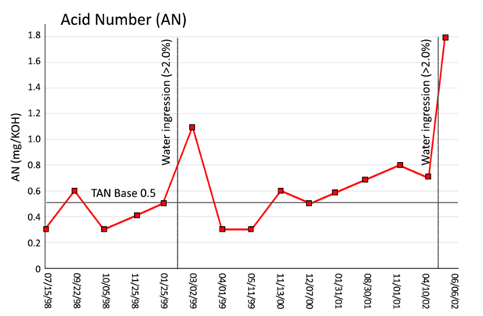
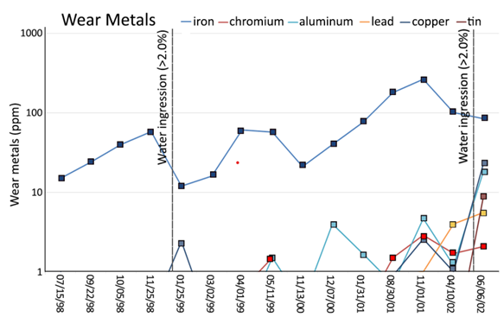

Slide 96
نمونه‌هایی از تفسیر نتایج
نمونه 2
در یک نیروگاه برق‌آبی، به دلیل اشتباه در استفاده از روغن و افزودن روغن نامناسب به سیستم، گرانروی روغن کاهش یافت و سطح قلع و عدد اسیدی آن به شدت افزایش پیدا کرد. با وجود اینکه مهندسان تعمیر و نگهداری به خرابی یاتاقان رانش مشکوک بودند، تصمیم گرفتند تعمیر آن را به یک خاموشی برنامه‌ریزی‌شده در آینده موکول کنند. متاسفانه، این تصمیم منجر به ادامه کار واحد با یاتاقان آسیب‌دیده شد. در نهایت، یاتاقان کاملاً خراب شد و لرزش‌های شدیدی ایجاد کرد که باعث جابه‌جایی تجهیزات دیگر در نیروگاه شد. این اتفاق به خاموشی اجباری و سه‌ماهه کل نیروگاه برای تعمیر یاتاقان و نصب مجدد تمام ماشین‌آلات منجر شد.

Slide 97
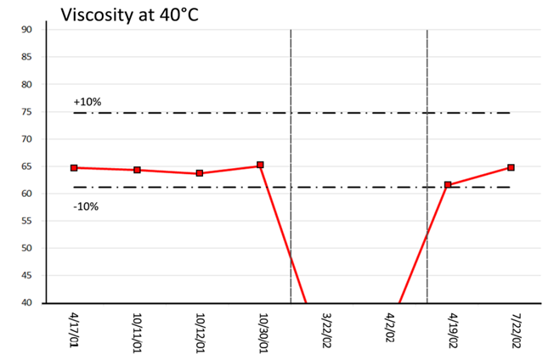
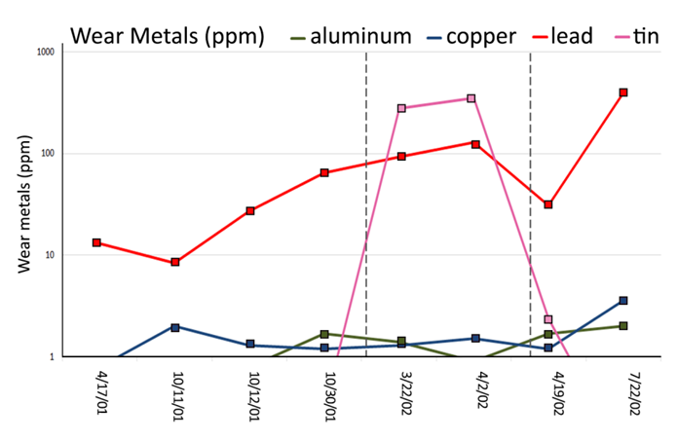

Slide 98
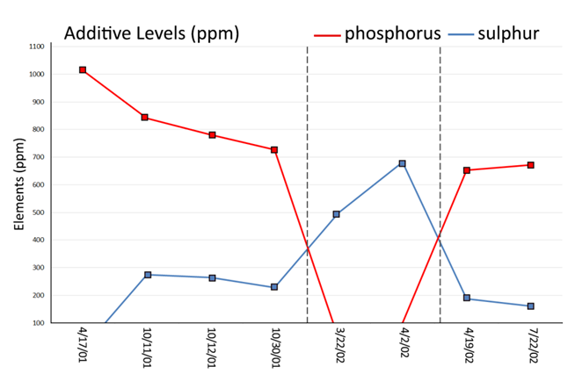
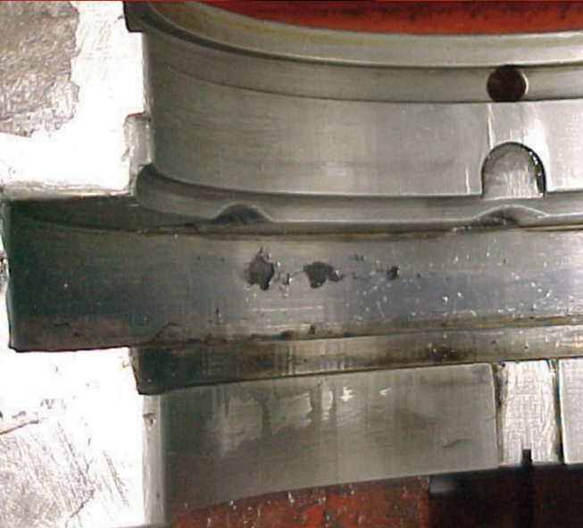

Slide 99
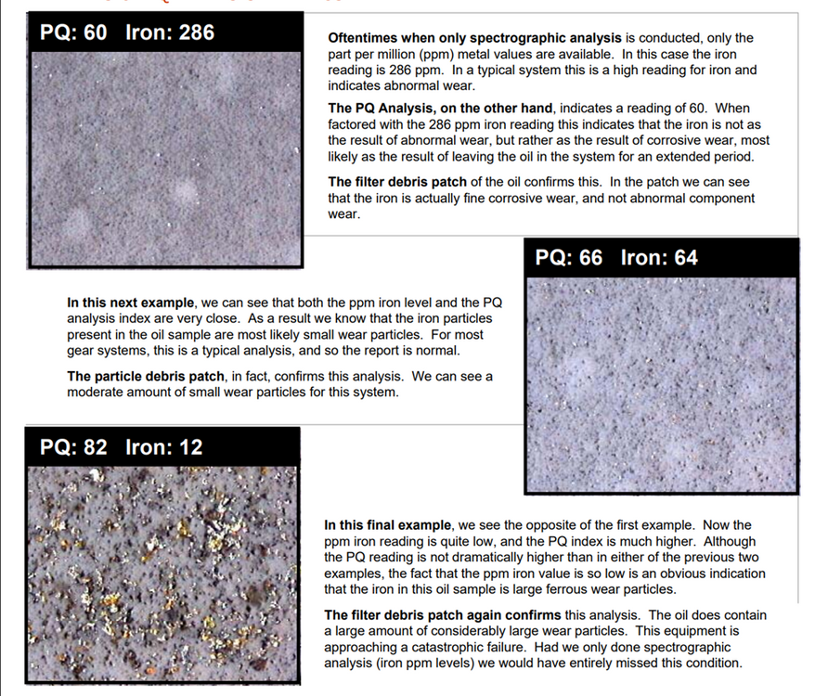
نمونه 3
مقایسه مقادیر غلظت آهن و اندازه ذرات آهنی

Slide 100
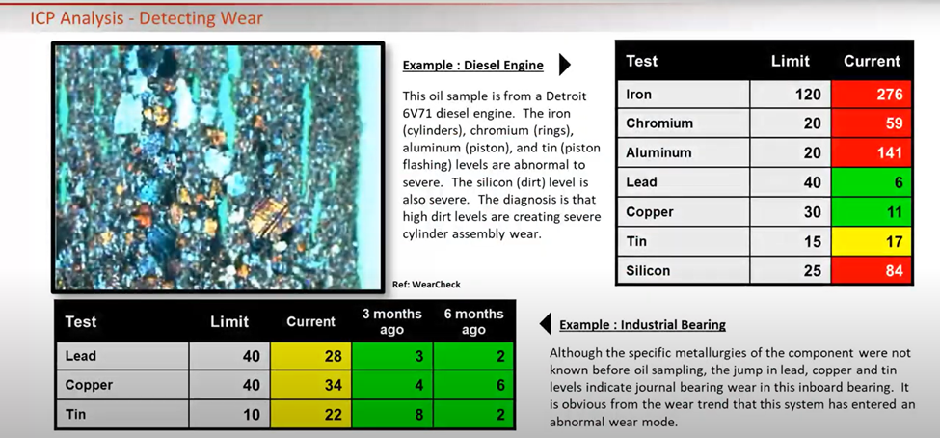
نمونه 4
روغن موتور دیزلی

Slide 101
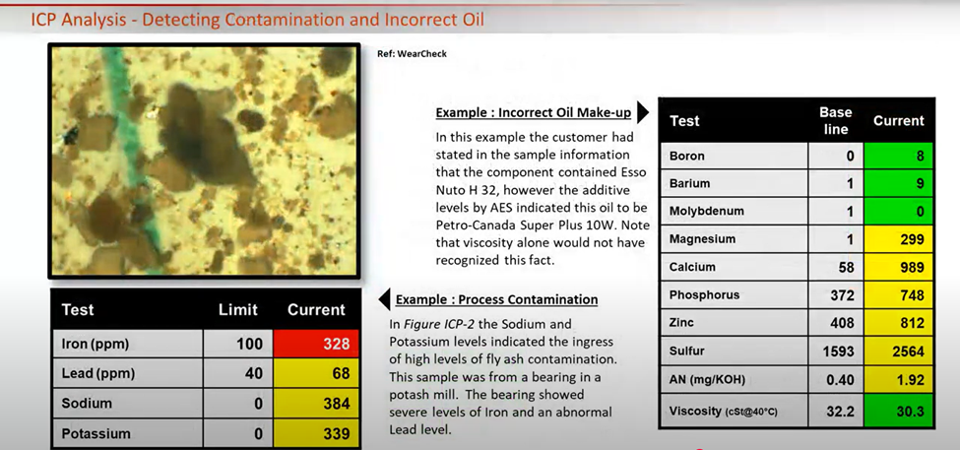
نمونه 5
اضافه کردن روغن نامناسب
Notes:
جمع‌بندی
• آنالیز روغن هم تشخیص زودهنگام خرابی است، هم راهنمای اقدامات نگهداری.
تفسیر درست نتایج، نیازمند مقایسه با حدود مرجع، نگاه به روندها و شناخت تجهیز است. ±
• ترکیب «اهمیت + روش تفسیر» یعنی: آنالیز روغن ابزاری کلیدی برای مدیریت هزینه و افزایش قابلیت اطمینان تجهیزات.
±
˚
±
https: //www.spectrosci.com/knowledge-center/techniques/viscosity
https: //www.machinerylubrication.com/Read/955/particle-counting-ferrous-density

Slide 102
خسته نباشید

